Slide 1
Бюджет для граждан
К проекту закона Чувашской Республики «О республиканском бюджете Чувашской Республики на 2021 год и на плановый период 2022 и 2023 годов»

Slide 2
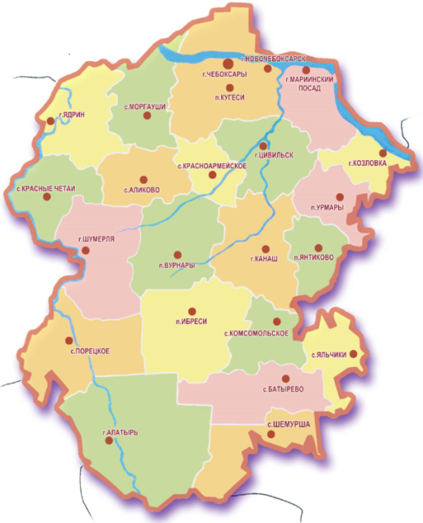
Чувашская Республика
Бюджет
для граждан
Прогноз социально-экономического развития Чувашской Республики разработан по 2 вариантам развития:
- первый (консервативный) вариант исходит из менее благоприятного сценария развития экономики;
- второй (базовый) вариант исходит из более благоприятного сочетания внешних и внутренних условий развития экономики
Основные показатели социально-экономического развития:
Показатель | 2018г. | 2019г. | 2020г. (оценка) | Прогноз на 2021-2023 гг.*
 |  |  |  | 2021 | 2022 | 2023
Численность населения, тыс. чел. | 1 227,3 | 1 220,6 | 1 215,0 | 1 206,1 (1 209,4) | 1 197,5 (1 203,5) | 1 188,0 (1 197,3)
Валовый региональный продукт, млн. руб. | 282 876,5 | 311 887,4 (оценка) | 308 745,1 | 313 542,9 (323 103,0) | 329 009,3 (342 098,9) | 346 275,7 (363 625,4)
Индекс потребительских цен, % | 102,3 | 102,0 | 103,6 | 104,1 (103,5) | 104,5 (103,7) | 104,5 (103,8)
Среднемесячная заработная плата, руб. | 27 036,2 | 29 671,4 | 30 858,3 | 32 678,9 (33 018,3) | 34 476,2 (35 593,8) | 36 475,9 (38 441,3)
Уровень регистрируемой безработицы, % | 0,7 | 0,7 | 3,5 | 3,4 (3,0) | 2,9 (2,3) | 2,2 (1,7)
Величина прожиточного минимума, руб. | 8 652 | 9 324 | 9 716 | 10 153 (10 056) | 10 681 (10 528) | 11 204 (10 970)
Объем жилищного строительства, тыс. кв.м | 598 | 656 | 601 | 580 (597) | 610 (633) | 680 (709)
Площадь -18 300 км2
Население - 1,22 млн. чел.
21 муниципальный район
5 городских округов
291 поселение
* Указаны значения соответственно консервативного и базового вариантов

Slide 3
Основные термины и понятия
Бюджет
для граждан
Бюджет – план доходов и направлений расходования денежных средств любого экономического объекта (от государства до семьи), устанавливаемый на определенный период времени
Бюджетная система – совокупность бюджетов различных видов, организованных в определенную систему
Государственная программа – система мероприятий и инструментов государственной политики, обеспечивающих в рамках реализации ключевых государственных функций достижение приоритетов и целей государственной политики в сфере социально-экономического развития и безопасности
Источники финансирования дефицита бюджета – средства, привлекаемые в бюджет для покрытия дефицита (кредиты, ценные бумаги, иные источники)
Межбюджетные трансферты – средства, предоставляемые одним бюджетом бюджетной системы другому бюджету бюджетной системы
Дотации – межбюджетные трансферты, предоставляемые без конкретной цели и условий их использования
Субсидии – межбюджетные трансферты, предоставляемые на условиях долевого финансирования расходов
Субвенции – межбюджетные трансферты, предоставляемые на финансирование переданных полномочий

Slide 4
Основные термины и понятия
Бюджет
для граждан
Бюджет государства, как и бюджет любой семьи, делится на две части – доходы и расходы
Доходы
Расходы
(-)Дефицит
(расходы больше доходов)
(+) Профицит
(доходы больше расходов)
Расходы бюджета – выплачиваемые из бюджета денежные средства
Общегосударственные вопросы
Культура, кинематография
Первичный воинский учет
Здравоохранение
Пожарная безопасность, гражданская оборона, предупреждение чрезвычайных ситуаций
Социальная политика
Национальная экономика
Физическая культура и спорт
Жилищно-коммунальное хозяйство
Средства массовой информации
Обслуживание государственного и
муниципального долга
Охрана окружающей среды
Образование
Межбюджетные трансферты

Slide 5
Основные термины и понятия
Бюджет
для граждан
Доходы бюджета – денежные средства, поступающие в распоряжение органов государственной власти
Налоговые доходы
Неналоговые доходы
Безвозмездные поступления
- налог на прибыль организаций;
- налог на доходы физических лиц;
- налог на имущество организаций;
- иные налоговые доходы.
- доходы от использования государственного имущества;
- доходы от платных услуг;
- штрафы за нарушения законодательства о налогах и сборах;
- иные неналоговые доходы.
-безвозмездные поступления из федерального бюджета (дотации, субсидии, субвенции, иные межбюджетные трансферты);
- безвозмездные поступления от других бюджетов бюджетной системы (Пенсионный фонд РФ, ФСС РФ);
- безвозмездные поступления от государственных организаций (Фонд содействия реформированию ЖКХ).
Собственные средства – это средства, не имеющие определенной цели расходования (за исключением поступлений в дорожный фонд)
Целевые средства - должны быть израсходованы строго по целевому назначению.
Налоговые доходы
Неналоговые доходы
Субсидии
Субвенции
- дотации на выравнивание бюджетной обеспеченности;
- дотации на поддержку мер по обеспечению сбалансированности бюджетов.
Иные межбюджетные трансферты

Slide 6
Основные термины и понятия
Бюджет
для граждан
Государственный долг - долговые обязательства бюджета, выраженные в валюте Российской Федерации
Если бюджет формируется с дефицитом, то для финансирования расходов, не обеспеченных доходами, привлекаются банковские кредиты, кредиты из федерального бюджета, размещаются облигационные займы
Структура государственного долга выглядит следующим образом:
Размещение ценных бумаг (облигаций)
Привлечение бюджетных кредитов
Привлечение банковских кредитов
Предоставление государственных гарантий

Slide 7
Основные термины и понятия
Бюджет
для граждан
Бюджетный процесс – ежегодное формирование и исполнение бюджета
Утверждение отчета об исполнении бюджета предыдущего года
Составление проекта бюджета очередного года
Рассмотрение проекта бюджета очередного года
Утверждение бюджета очередного года
Исполнение бюджета в текущем году
Формирование отчета об исполнении бюджета предыдущего года
март – июнь
законодательные, представительные органы власти
февраль – октябрь
органы исполнительной власти
январь – февраль
органы исполнительной власти
октябрь – декабрь
законодательные, представительные органы власти
январь – декабрь
органы исполнительной власти, органы местного самоуправления
декабрь
законодательные, представительные органы власти

Slide 8
Основные термины и понятия
Бюджет
для граждан
Составление проекта республиканского бюджета Чувашской Республики основывается на:
Основных направлениях налоговой политики Чувашской Республики
Основных направлениях бюджетной политики Чувашской Республики
Государственных программах Чувашской Республики
Прогнозе социально-экономического развития Чувашской Республики

Slide 9
Риски и проблемы в сфере бюджетной политики Чувашской Республики
Бюджет
для граждан
Замедление темпов социально-экономического развития приводят к сокращению темпов поступлений собственных доходов в консолидированный бюджет республики, повышению прогнозируемого уровня инфляции, ухудшению условий для заимствований, увеличению государственного и муниципального долга.
Снижение доходной базы консолидированного бюджета республики влечет риски невыполнения плановых расходных обязательств.
В результате возникновения выпадающих доходов бюджета в связи с замедлением темпов экономического развития и сохранения при этом обязанности по выполнению социальных расходов в необходимом объеме, возникает риск увеличения долговой нагрузки на бюджет. В случае наступления такого риска потребуется привлечение рыночных заимствований.
Для обеспечения сбалансированности и устойчивости консолидированного бюджета республики, необходимо эффективное управление государственным долгом Чувашской Республики.
Проведение предсказуемой и ответственной бюджетной политики является важнейшей предпосылкой для обеспечения макроэкономической стабильности.

Slide 10
Меры, принимаемые для минимизации основных бюджетных рисков и преодоления проблем в бюджетной сфере
Бюджет
для граждан
Распоряжением Кабинета Министров Чувашской Республики
от 28 сентября 2018 г. № 703-р
утверждена Программа оздоровления государственных финансов Чувашской Республики на 2018 - 2024 годы
Включает:
План мероприятий по росту доходного потенциала Чувашской Республики и (или) по оптимизации расходов, сокращению государственного долга Чувашской Республики на 2018 - 2024 годы
План мероприятий, направленных на повышение эффективности управления общественными финансами Чувашской Республики,
на 2018 - 2024 годы (административные мероприятия)

Slide 11
Результаты бюджетной политики в 2019 году
Бюджет
для граждан
осуществление 100% расходов республиканского бюджета Чувашской Республики в программном формате
рост собственных доходов республиканского бюджета Чувашской Республики на 2,9% к уровню 2018 года
снижение государственного долга Чувашской Республики к уровню 2018 года на 2 559,3 млн. руб. или на 19,8%
все принятые расходные обязательства выполнены в полном объеме
Notes:
Исправил

Slide 12
Основные задачи и приоритетные направления бюджетной политики на 2021-2023 годы
Бюджет
для граждан
1
Обеспечение роста собственных доходов консолидированного и республиканского бюджетов Чувашской Республики не ниже темпов инфляции
в том числе за счет улучшения качества администрирования доходов бюджетной системы Чувашской Республики
Обеспечение роста экономики, в том числе за счет роста инвестиций в основной капитал и повышение инвестиционной привлекательности Чувашской Республики
2
3
Совершенствование межбюджетных отношений и укрепление финансовой самостоятельности местных бюджетов
4
Повышение качества формирования и исполнения бюджетов

Slide 13
Параметры консолидированного бюджета Чувашской Республики на 2021 год и на плановый период 2022 и 2023 годов
Бюджет
для граждан
млн. рублей
2021 год
2022 год
Доходы
Расходы
Доходы
Расходы
2023 год
69 902,3
72 774,4
67 313,0
67 313,0
Доходы
Расходы
67 049,1
67 049,1
Дефицит
-2 872,1
Бюджет сбалансирован
0,0
Бюджет сбалансирован
0,0
На 2021-2023 гг. запланирован планомерный рост доли собственных доходов бюджета

Slide 14
Параметры республиканского бюджета Чувашской Республики
на 2021 год и на плановый период 2022 и 2023 годов
Бюджет
для граждан
млн. рублей
2021 год
Доходы
Расходы
2022 год
61 500,5
64 372,6
Доходы
Расходы
58 856,9
58 856,9
2023 год
Доходы
Расходы
30 845,7
(50,2%)
33 174,9
(56,4%)
58 405,2
58 405,2
30 654,8
(49,8%)
34 663,1
(59,3%)
25 682,0
(43,6%
23 742,1
(40,7%)
Дефицит
- 2 872,1
Бюджет сбалансирован
0,0
Бюджет сбалансирован
0,0
Собственные доходы
Безвозмездные поступления

Slide 15
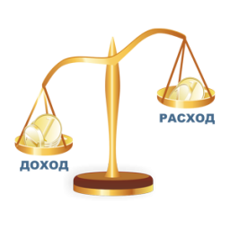
Динамика основных параметров республиканского бюджета Чувашской Республики в 2015-2023 годах
Бюджет
для граждан
млн. рублей
Доходы
Расходы
Дефицит
Профицит
2015
2016
2017
2018
2019
2020
2021
2022
2023
Доходы и расходы в 2021-2023 гг. будут корректироваться в сторону увеличения по итогам распределения межбюджетных трансфертов в процессе исполнения федерального бюджета по отдельным решениям Правительства Российской Федерации

Slide 16
Уровень долговой нагрузки на республиканский бюджет Чувашской Республики
Бюджет
для граждан
В 2021-2023 гг. планируется поддержание умеренной долговой нагрузки и поэтапное сокращение доли долговых обязательств Чувашской Республики по отношению к собственным доходам республиканского бюджета Чувашской Республики.
**Ограничение по Бюджетному кодексу РФ - не более 15% объема расходов, за исключением объема расходов, осуществляемых за счет субвенций

Slide 17
Источники покрытия дефицита республиканского бюджета Чувашской Республики на 2021 год
Бюджет
для граждан
Виды источников | Сумма, тыс. рублей
Кредиты, привлеченные в кредитных организациях | 3 208 283,1
Бюджетные кредиты, привлеченные из федерального бюджета | - 336 158,2
Изменение остатков средств | 370 000,0
Бюджетные кредиты, предоставленные из бюджета | 370 000,0
Итого дефицит(+)/профицит(-) | 2 872 124,9
Разница между средствами привлечения и погашения кредитов в кредитных организациях
Разница между средствами привлечения и погашения бюджетных кредитов от других бюджетов бюджетной системы
Разница между остатками на начало периода и остатками на конец периода
Разница между предоставленными и возвращенными бюджетными кредитами местным бюджетам

Slide 18
Доходы республиканского бюджета Чувашской Республики в 2017-2023 годах
Бюджет
для граждан
млн. рублей
(43,5%)
(50,2%)
(56,4%)
(59,3%)
Деятельность органов государственной власти и местного самоуправления Чувашской Республики по увеличению собственных доходов:
- повышение эффективности мер налогового стимулирования, направленных на создание новых производств и развитие инвестиционной деятельности;
- осуществление систематической оценки соизмеримости выпадающих доходов при предоставлении льгот по налогам и принятия мер по отмене неэффективных налоговых льгот;
- эффективное взаимодействие с Управлением Федеральной налоговой службы по Чувашской Республике в части повышения качества администрирования платежей и сокращения недоимки, проведения мероприятий по выявлению и привлечению к налогообложению субъектов предпринимательской деятельности, использующих теневые схемы оплаты труда и привлекающих рабочую силу без надлежащего оформления трудовых отношений, легализации доходов физических и юридических лиц от предоставления жилья в аренду

Slide 19
Налоговые и неналоговые доходы республиканского бюджета Чувашской Республики в 2019-2023 годах
Бюджет
для граждан
млн. рублей
Снижение поступлений налогов обусловлено влиянием на доходы бюджета республики мер, принятых на федеральном и региональном уровнях в рамках поддержки субъектов малого и среднего предпринимательства в условиях ухудшения ситуации в результате распространения новой коронавирусной инфекции.
Снижение поступлений налога на имущество организаций связано с изменениями, внесенными в статью 374 Налогового кодекса РФ Федеральным законом от 3 августа 2018 г. № 302-ФЗ - с 1 января 2019 г. из объектов обложения налогом на имущество организаций исключено все движимое имущество.
Рост поступлений акцизов на нефтепродукты обусловлен тем, что с 1 января 2020 г. субъектам Российской Федерации дополнительно направляются доходы от акцизов на нефтепродукты по нормативам, утвержденным федеральными законами «О федеральном бюджете на текущий финансовый год и на плановый период».

Slide 20
Налоговые и неналоговые доходы консолидированного бюджета Чувашской Республики
Бюджет
для граждан
Поступление собственных доходов по субъектам ПФО (2019 г. к 2018 г., %)
По итогам 2019 года поступление собственных доходов составило 39 217,3 млн. рублей (рост к уровню 2018 года на 1 340,4 млн. рублей, или на 3,5%).

Slide 21
Крупнейшие налогоплательщики Чувашской Республики за 2019 год
Бюджет
для граждан
1
ОАО «Чебоксарская пивоваренная фирма «Букет Чувашии»
2
ПАО «Сбербанк России»
3
Филиал АО Фирма «Август» ОАО «Вурнарский завод смесевых препаратов»
4
ПАО «ГАЗПРОМ»
5
АО «АККОНД»
6
Филиал ПАО «ФГК Русгидро-Чебоксарская ГЭС»
7
ПАО «Банк ВТБ»
8
ПАО «Химпром»
9
АО «Комбинат Автомобильных Фургонов»
Ранжирование осуществлено исходя из удельного веса поступлений от данных организаций в общем объеме налоговых поступлений в республиканский бюджет Чувашской Республики за 2019 год
АО «НПК «ЭЛАРА» имени Г.А. Ильенко
10

Slide 22
Выпадающие доходы республиканского бюджета Чувашской Республики в связи с предоставлением налоговых льгот
Бюджет
для граждан
2017 год
2018 год
2019 год
-91,2 млн.рублей
-238,6 млн.рублей
Итого предоставлено льгот по налогам
1 568,3
1 477,1
1 238,6
- 5,8%
- 16,1%
6,1% от налоговых доходов
5,2% от налоговых доходов
4,2% от налоговых доходов
-266,7 млн.рублей
-45,2 млн.рублей
согласно федеральному законодательству
1 051,0
784,3
739,1
- 25,4%
- 5,8%
+175,5 млн.рублей
-193,3 млн.рублей
согласно региональному законодательству
517,3
692,8
499,5
+34,0%
-27,9%
Наибольшая сумма налоговых льгот приходится на налог на имущество организаций (в 2019 году 65,7 % от общего объема льгот).
По результатам сводной оценки эффективности предоставленных в 2019 году в соответствии с региональным законодательством налоговых льгот, льготы признаны эффективными.

Slide 23
Безвозмездные поступления в республиканский бюджет Чувашской Республики в 2019-2023 годах
Бюджет
для граждан
Часть межбюджетных трансфертов субъектам Российской Федерации первоначально распределяется федеральным законом о бюджете на соответствующий финансовый год. Остальная часть межбюджетных трансфертов распределяется в ходе исполнения федерального бюджета по отдельным решениям Правительства Российской Федерации

Slide 24
Структура расходов республиканского бюджета Чувашской Республики в 2021-2023 годах
Бюджет
для граждан
2021 год
2022 год
2023 год
%
64 372,6
58 856,9
58 405,2
Общегосударственные вопросы (7,5; 2,5; 2,2%)
Национальная экономика (14,7; 17,5; 16,3%)
Жилищно-коммунальное хозяйство (4,9; 3,9; 2,3%)
Образование (27,4; 28,3; 28,9%)
Культура, кинематография (1,8; 1,6; 1,9%)
Здравоохранение (7,5; 4,7; 5,2%)
Социальная политика (29,7; 32,2; 27,4%)
Физическая культура и спорт (1,7; 1,6; 1,5%)
Обслуживание государственного и муниципального долга (0,3; 0,6; 0,9%)
Межбюджетные трансферты (3,1; 2,5; 2,1%)
Иные расходы (1,4; 1,4; 1,7%)
Условно утвержденные расходы (0,0; 3,2; 9,6%) - не распределенные расходы в плановом периоде (зарезервированные средства на случай сокращения доходов бюджета)

Slide 25
Расходы консолидированного бюджета Чувашской Республики
Бюджет
для граждан
2021 г.
2022 г.
2023 г.
2022/ 2021, %
2023/ 2022, %
0100 | ОБЩЕГОСУДАРСТВЕННЫЕ ВОПРОСЫ | 6 721 801,0 | 3 184 369,3 | 3 137 982,2 | 47,4 | 98,5
0103 | Функционирование законодательных (представительных) органов государственной власти и представительных органов муниципальных образований | 117 974,0 | 117 973,6 | 117 723,5 | 100,0 | 99,8
0104 | Функционирование Правительства РФ, высших исполнительных органов государственной власти субъектов Российской Федерации, местных администраций | 1 105 662,7 | 1 040 414,9 | 1 031 683,3 | 94,1 | 99,2
0105 | Судебная система | 133 261,5 | 134 977,9 | 132 263,0 | 101,3 | 98,0
0106 | Обеспечение деятельности финансовых, налоговых и таможенных органов и органов финансового (финансово-бюджетного) надзора | 314 448,9 | 303 653,7 | 302 282,9 | 96,6 | 99,5
0107 | Обеспечение проведения выборов и референдумов | 190 554,5 | 76 589,9 | 76 025,3 | 40,2 | 99,3
0111 | Резервные фонды | 2 359 506,4 | 86 895,0 | 86 621,9 | 3,7 | 99,7
0112 | Прикладные научные исследования в области общегосударственных вопросов | 225,0 | 225,0 | 225,0 | 100,0 | 100,0
0113 | Другие общегосударственные вопросы | 2 500 168,0 | 1 423 639,3 | 1 391 157,4 | 56,9 | 97,7
0200 | НАЦИОНАЛЬНАЯ ОБОРОНА | 36 598,8 | 36 968,4 | 38 395,1 | 101,0 | 103,9
0203 | Мобилизационная и вневойсковая подготовка | 36 598,8 | 36 968,4 | 38 395,1 | 101,0 | 103,9
0300 | НАЦИОНАЛЬНАЯ БЕЗОПАСНОСТЬ И ПРАВООХРАНИТЕЛЬНАЯ ДЕЯТЕЛЬНОСТЬ | 450 838,2 | 435 731,1 | 440 650,8 | 96,6 | 101,1
0304 | Органы юстиции | 82 431,2 | 82 025,0 | 88 137,6 | 99,5 | 107,5
0309 | Защита населения и территории от чрезвычайных ситуаций природного и техногенного характера, гражданская оборона | 159 901,1 | 153 951,9 | 153 347,6 | 96,3 | 99,6
0310 | Обеспечение пожарной безопасности | 161 706,6 | 156 143,4 | 155 997,7 | 96,6 | 99,9
0314 | Другие вопросы в области нац. безопасности и правоохранительной деятельности | 46 799,2 | 43 610,8 | 43 167,9 | 93,2 | 99,0
0400 | НАЦИОНАЛЬНАЯ ЭКОНОМИКА | 11 124 430,7 | 11 812 244,4 | 12 387 473,0 | 106,2 | 104,9
0401 | Общеэкономические вопросы | 353 560,5 | 361 139,9 | 362 504,0 | 102,1 | 100,4
0402 | Топливно-энергетический комплекс | 76 021,0 | 0,0 | 0,0 | 0,0 | -
0405 | Сельское хозяйство и рыболовство | 1 951 342,0 | 1 816 561,9 | 1 800 592,6 | 93,1 | 99,1
0406 | Водное хозяйство | 39 213,8 | 35 157,3 | 53 022,6 | 89,7 | 150,8
0407 | Лесное хозяйство | 136 600,7 | 113 574,7 | 119 399,5 | 83,1 | 105,1
0408 | Транспорт | 282 645,2 | 224 204,6 | 223 288,9 | 79,3 | 99,6
0409 | Дорожное хозяйство (дорожные фонды) | 6 079 797,6 | 7 039 109,6 | 8 449 350,3 | 115,8 | 120,0
0410 | Связь и информатика | 17 060,3 | 8 810,4 | 8 788,0 | 51,6 | 99,7
0412 | Другие вопросы в области национальной экономики | 2 188 189,7 | 2 213 686,0 | 1 370 527,0 | 101,2 | 61,9
0500 | ЖИЛИЩНО-КОММУНАЛЬНОЕ ХОЗЯЙСТВО | 4 738 483,8 | 3 758 981,9 | 3 755 371,0 | 79,3 | 99,9
0501 | Жилищное хозяйство | 269 353,9 | 204 387,5 | 193 048,8 | 75,9 | 94,5
0502 | Коммунальное хозяйство | 2 743 318,4 | 1 990 172,2 | 2 007 883,0 | 72,5 | 100,9
0503 | Благоустройство | 1 398 502,8 | 1 332 057,6 | 1 323 745,4 | 95,2 | 99,4
0505 | Другие вопросы в области жилищно-коммунального хозяйства | 327 308,7 | 232 364,6 | 230 693,8 | 71,0 | 99,3
0600 | ОХРАНА ОКРУЖАЮЩЕЙ СРЕДЫ | 441 380,5 | 372 989,1 | 418 466,2 | 84,5 | 112,2
0602 | Сбор, удаление отходов и очистка сточных вод | 279 362,6 | 212 344,8 | 261 627,7 | 76,0 | 123,2
0603 | Охрана объектов растительного и животного мира и среды их обитания | 29 921,6 | 31 324,3 | 27 616,9 | 104,7 | 88,2
0605 | Другие вопросы в области охраны окружающей среды | 132 096,3 | 129 320,0 | 129 221,6 | 97,9 | 99,9

Slide 26
Расходы консолидированного бюджета Чувашской Республики
Бюджет
для граждан
2021 г.
2022 г.
2023 г.
2022/ 2021, %
2023/ 2022, %
0700 | ОБРАЗОВАНИЕ | 20 927 839,2 | 19 752 064,9 | 18 587 268,6 | 94,4 | 94,1
0701 | Дошкольное образование | 6 264 747,4 | 5 238 614,4 | 5 231 195,3 | 83,6 | 99,9
0702 | Общее образование | 11 406 083,2 | 10 982 197,0 | 10 354 937,8 | 96,3 | 94,3
0703 | Дополнительное образование детей | 1 089 646,7 | 998 198,6 | 966 848,5 | 91,6 | 96,9
0704 | Среднее профессиональное образование | 1 430 366,4 | 1 380 656,6 | 1 380 656,6 | 96,5 | 100,0
0705 | Профессиональная подготовка, переподготовка и повышение квалификации | 136 060,4 | 106 495,3 | 83 574,3 | 78,3 | 78,5
0706 | Высшее образование | 66 931,1 | 64 970,2 | 64 970,2 | 97,1 | 100,0
0707 | Молодежная политика | 130 368,8 | 121 272,6 | 120 294,4 | 93,0 | 99,2
0708 | Прикладные научные исследования в области образования | 44 438,6 | 45 666,8 | 45 666,8 | 102,8 | 100,0
0709 | Другие вопросы в области образования | 359 196,6 | 813 993,4 | 339 124,9 | 226,6 | 41,7
0800 | КУЛЬТУРА, КИНЕМАТОГРАФИЯ | 2 238 436,5 | 1 984 801,4 | 2 039 586,6 | 88,7 | 102,8
0801 | Культура | 2 069 078,6 | 1 817 337,5 | 1 872 703,5 | 87,8 | 103,0
0804 | Другие вопросы в области культуры, кинематографии | 169 357,9 | 167 463,9 | 166 883,0 | 98,9 | 99,7
0900 | ЗДРАВООХРАНЕНИЕ | 4 784 080,3 | 2 776 363,1 | 2 565 302,9 | 58,0 | 92,4
0901 | Стационарная медицинская помощь | 2 737 121,5 | 1 254 683,2 | 1 193 169,2 | 45,8 | 95,1
0902 | Амбулаторная помощь | 988 684,5 | 654 094,1 | 519 347,9 | 66,2 | 79,4
0903 | Медицинская помощь в дневных стационарах всех типов | 24 273,2 | 24 775,2 | 24 775,2 | 102,1 | 100,0
0904 | Скорая медицинская помощь | 125 899,5 | 59 478,8 | 59 478,8 | 47,2 | 100,0
0905 | Санаторно-оздоровительная помощь | 110 758,7 | 112 924,3 | 112 924,3 | 102,0 | 100,0
0906 | Заготовка, переработка, хранение и обеспечение безопасности донорской крови | 71 650,8 | 72 533,7 | 72 533,7 | 101,2 | 100,0
0909 | Другие вопросы в области здравоохранения | 725 692,1 | 597 873,8 | 583 073,8 | 82,4 | 97,5
1000 | СОЦИАЛЬНАЯ ПОЛИТИКА | 19 200 551,5 | 18 984 512,6 | 18 919 702,7 | 98,9 | 99,7
1001 | Пенсионное обеспечение | 68 452,3 | 69 108,3 | 69 066,1 | 101,0 | 99,9
1002 | Социальное обслуживание населения | 1 122 634,4 | 1 127 002,7 | 1 087 660,6 | 100,4 | 96,5
1003 | Социальное обеспечение населения | 12 649 933,3 | 12 377 306,9 | 12 305 751,3 | 97,8 | 99,4
1004 | Охрана семьи и детства | 5 299 300,9 | 5 350 339,8 | 5 396 398,2 | 101,0 | 100,9
1006 | Другие вопросы в области социальной политики | 60 230,5 | 60 754,8 | 60 826,5 | 100,9 | 100,1
1100 | ФИЗИЧЕСКАЯ КУЛЬТУРА И СПОРТ | 1 572 165,0 | 1 376 410,8 | 1 249 504,3 | 87,5 | 90,8
1101 | Физическая культура | 106 911,2 | 99 627,2 | 98 615,5 | 93,2 | 99,0
1102 | Массовый спорт | 675 456,2 | 534 134,1 | 362 882,2 | 79,1 | 67,9
1103 | Спорт высших достижений | 740 584,7 | 693 962,7 | 739 492,1 | 93,7 | 106,6
1105 | Другие вопросы в области физической культуры и спорта | 49 212,9 | 48 686,8 | 48 514,6 | 98,9 | 99,6
1200 | СРЕДСТВА МАССОВОЙ ИНФОРМАЦИИ | 192 988,9 | 176 857,5 | 176 692,3 | 91,6 | 99,9
1201 | Телевидение и радиовещание | 79 979,3 | 79 989,9 | 79 908,5 | 100,0 | 99,9
1202 | Периодическая печать и издательства | 95 717,3 | 94 867,6 | 94 783,7 | 99,1 | 99,9
1300 | ОБСЛУЖИВАНИЕ ГОСУДАРСТВЕННОГО И МУНИЦИПАЛЬНОГО ДОЛГА | 344 777,3 | 505 067,3 | 521 090,3 | 146,5 | 103,2
1301 | Обслуживание государственного внутреннего и муниципального долга | 344 777,3 | 505 067,3 | 521 090,3 | 146,5 | 103,2
 | Условно-утвержденные (нераспределенные) | 0,0 | 2 155 592,1 | 2 811 634,9 | - | 130,4
 | Расходы бюджета – ИТОГО, тыс. рублей | 72 774 371,7 | 67 312 953,8 | 67 049 120,9 | 92,5 | 99,6

Slide 27
Расходы на реализацию Указа Президента Российской Федерации
от 7 мая 2018 года № 204
Бюджет
для граждан
млн. рублей
Всего на реализацию региональных проектов, направленных на реализацию национальных проектов в рамках выполнения Указа Президента РФ № 204, в 2019-2023 годах предусмотрено 48 933,6 млн. рублей
Наименование национального проекта
2020 план
2021
2022
2023
тыс. рублей
Культура | 399 017,0 | 110 354,9 | 92 085,4 | 139 282,1
Цифровая экономика | 40 105,9 | 10 670,1 | 8 810,4 | 8 788,0
Образование | 1 155 744,7 | 1 070 329,5 | 1 230 718,2 | 111 799,8
Жилье и городская среда | 712 451,8 | 383 319,5 | 342 829,4 | 332 829,4
Экология | 1 358 132,4 | 1 019 495,0 | 943 017,4 | 1 017 579,7
Малое и среднее предпринимательство и поддержка индивидуальной предпринимательской инициативы | 372 584,9 | 272 449,4 | 876 594,6 | 356 185,5
Производительность труда и поддержка занятости | 34 158,1 | 37 019,5 | 24 604,8 | 26 043,6
Здравоохранение | 1 590 046,7 | 548 962,7 | 527 321,1 | 312 411,9
Демография | 2 973 903,0 | 3 396 586,4 | 2 615 251,0 | 2 414 065,3
Безопасные и качественные автомобильные дороги | 3 057 019,6 | 2 358 086,3 | 3 116 379,0 | 3 697 796,8
Международная кооперация и экспорт | 10 285,1 | 2 434,6 | 2 434,6 | 2 434,6

Slide 28
Динамика средней заработной платы отдельных категорий работников учреждений в социальной сфере
Бюджет
для граждан
Категории работников | 2019 (факт) |  | 2020 (план) |  | 2021 (план) |  | 2022 (план) |  | 2023 (план)
 | Средняя зарплата, руб. | Отношение к средней з/п по ЧР, % | Средняя зарплата, руб. | Отношение к средней з/п по ЧР, % | Средняя зарплата, руб. | Отношение к средней з/п по ЧР, % | Средняя зарплата, руб. | Отношение к средней з/п по ЧР, % | Средняя зарплата, руб. | Отношение к средней з/п по ЧР, %
ОБРАЗОВАНИЕ
Педагогические работники дошкольных образовательных учреждений* | 24 102,0 | 100,7 | 24 760,9 | 100 | 25 999,1 | 100 | 27 559,5 | 100 | 29 267,8 | 100
Педагогические работники образовательных учреждений общего образования | 25 924,2 | 101,9 | 26 596,0 | 100 | 27 926,0 | 100 | 29 602,0 | 100 | 31 437,0 | 100
Педагогические работники учреждений дополнительного образования детей** | 26 718,1 | 102,2 | 27 021,5 | 100 | 28 372,8 | 100 | 30 075,6 | 100 | 31 940,0 | 100
Преподаватели и мастера производственного обучения образовательных учреждений начального и среднего профессионального образования | 26 197,7 | 102,9 | 26 596,0 | 100 | 27 926,0 | 100 | 29 602,0 | 100 | 31 437,0 | 100
Преподаватели образовательных учреждений высшего профессионального образования | 51 535,5 | 202,5 | 53 192,0 | 200 | 55 852,0 | 200 | 59 204,0 | 200 | 62 874,0 | 200
Научные сотрудники | 51 442,0 | 202,1 | 53 192,0 | 200 | 55 852,0 | 200 | 59 204,0 | 200 | 62 874,0 | 200
Педагогические работники образовательных организаций, оказывающих соц. услуги детям-сиротам и детям, оставшимся без попечения родителей | 25 801,0 | 101,4 | 26 596,0 | 100 | 27 926,0 | 100 | 29 602,0 | 100 | 31 437,0 | 100
ЗДРАВООХРАНЕНИЕ
Врачи и работники медицинских организаций, имеющие высшее образование | 51 688,7 | 203,1 | 53 192,0 | 200 | 55 852,0 | 200 | 59 204,0 | 200 | 62 874,0 | 200
Средний медицинский (фармацевтический) персонал | 26 248,5 | 103,1 | 26 596,0 | 100 | 27 926,0 | 100 | 29 602,0 | 100 | 31 437,0 | 100
Младший медицинский (фармацевтический) персонал | 26 343,0 | 103,5 | 26 596,0 | 100 | 27 926,0 | 100 | 29 602,0 | 100 | 31 437,0 | 100
СОЦИАЛЬНЫЕ РАБОТНИКИ | 25 792,5 | 101,3 | 26 596,0 | 100 | 27 926,0 | 100 | 29 602,0 | 100 | 31 437,0 | 100
РАБОТНИКИ УЧРЕЖДЕНИЙ КУЛЬТУРЫ | 25 984,5 | 102,1 | 26 596,0 | 100 | 27 926,0 | 100 | 29 602,0 | 100 | 31 437,0 | 100
* - к средней з/п в сфере общего образования в субъекте РФ
** - к средней з/п учителей в субъекте РФ

Slide 29
Среднемесячная начисленная заработная плата государственных гражданских служащих в Приволжском федеральном округе
Бюджет
для граждан
тыс. рублей
По аналогии с Указом Президента РФ от 19.09.2019 № 463 Кабинетом Министров Чувашской Республики в 2019 году принято решение об увеличении денежного содержания государственных гражданских служащих Чувашской Республики на 4,3%

Slide 30
Расходы на здравоохранение с учетом средств территориального фонда обязательного медицинского страхования
Бюджет
для граждан
Расходы по отрасли «Здравоохранение» на 2021 год запланированы в сумме 21 767,3 млн. рублей, из них основная часть за счет средств обязательного медицинского страхования – 16 983,2 млн. рублей, за счет средств республиканского бюджета Чувашской Республики – 4 784,1 млн. рублей

Slide 31
Социальная поддержка отдельных категорий граждан
Бюджет
для граждан
Вид расходов
Правовое основание
Численность получателей
Расходы на 2021 год (тыс. руб.)
Поддержка пожилых людей и ветеранов
Обеспечение мер социальной поддержки ветеранов труда
Закон Чувашской Республики от 24.11.2004 № 43 «О социальной поддержке тружеников тыла военных лет и ветеранов труда», Закон Чувашской Республики от 31.12.2015 № 90 «О ветеранах труда Чувашской Республики»
130 800 чел.
1 957 928,1
Обеспечение жильем ветеранов боевых действий
Федеральный закон от 12.01.1995 № 5-ФЗ «О ветеранах»
56 чел.
40 932,5
Выплаты реабилитированным лицам и признанным пострадавшими от политических репрессий
Закон Чувашской Республики от 24.11.2004 № 47 «О социальной поддержке реабилитированных лиц и лиц, признанных пострадавшими от политических репрессий»
778 чел.
27 203,3
Выплаты труженикам тыла
Закон Чувашской Республики от 24.11.2004 № 43 «О социальной поддержке тружеников тыла военных лет и ветеранов труда»
1 213 чел.
16 853,5
Компенсация расходов на уплату взноса на капитальный ремонт
Закон Чувашской Республики от 08.04.2016 № 14 «О социальной поддержке отдельных категорий граждан по уплате взноса на капитальный ремонт общего имущества в многоквартирном доме»
7 418 чел.
11 726,5
Поддержка инвалидов
Компенсация расходов инвалидам на оплату жилого помещения и коммунальных услуг
Федеральный закон от 24.11.1995 № 181-ФЗ «О социальной защите инвалидов в Российской Федерации»
82 784 ел.
577 287,1
Обеспечение жильем инвалидов
Федеральный закон от 24.11.1995 № 181-ФЗ «О социальной защите инвалидов в Российской Федерации»
39 чел.
27 166,7
Социальная поддержка граждан, подвергшихся воздействию радиации
Закон РФ от 15.05.1991 № 1244-1 «О социальной защите граждан, подвергшихся воздействию радиации вследствие катастрофы на Чернобыльской АЭС», от 26.11.1998 № 175-ФЗ «О соц. защите граждан РФ, подвергшихся воздействию радиации вследствие аварии на ПО «Маяк» и сбросов радиоактивных отходов в реку «Теча», от 10.01.2002 № 2-ФЗ «О соц. гарантиях гражданам, подвергшимся радиационному воздействию вследствие ядерных испытаний на Семипалатинском полигоне»
1 061 чел.
29 826,1
Дополнительные выплаты инвалидам боевых действий
Указ Главы Чувашской Республики от 12.01.2012 № 4 «О дополнительной социальной поддержке инвалидов боевых действий", Закон Чувашской Республики от 10.05.2012 № 23 «О порядке предоставления дополнительной выплаты инвалидам боевых действий»
112 чел.
1 085,5
Денежная компенсация стоимости проезда к месту проведения программного гемодиализа и обратно
Постановление Кабинета Министров Чувашской Республики от 11.08.2016 № 323 «Об утверждении Порядка предоставления гражданам, проживающим в Чувашской Республике, страдающим хронической почечной недостаточностью, денежной компенсации стоимости проезда к месту проведения процедуры программного гемодиализа и обратно»
117 чел.
13 720,0

Slide 32
Социальная поддержка отдельных категорий граждан
Бюджет
для граждан
Вид расходов
Правовое основание
Численность получателей
Расходы на 2021 год (тыс. руб.)
Поддержка материнства и детства
Ежемесячная выплата на детей в возрасте от 3 до 7 лет включительно
Указ Президента Российской Федерации от 20.03.2020 № 199 «О дополнительных мерах государственной поддержки семей, имеющих детей»
37 755 чел.
2 231 547,1
Ежемесячная выплата в связи с рождением (усыновлением) первого ребенка
Федеральный закон от 28.12.2017 № 418-ФЗ «О ежемес. выплатах семьям, имеющим детей»
10 150 чел.
1 199 851,8
Выплата ежемесячного пособия на ребенка
Федеральный закон от 19.05.1995 № 81-ФЗ «О государственных пособиях гражданам, имеющим детей», Закон Чувашской Республики от 24.11.2004 № 46 «О гос. пособиях гражданам, имеющим детей»
67 611 чел.
470 882,6
Ежемесячная денежная выплата, назначаемая при рождении (усыновлении) третьего или последующих детей до достижения ребенком возраста 3 лет
Указ Президента Российской Федерации от 07.05.2012 № 606 «О мерах по реализации демографической политики РФ», Указ Главы Чувашской Республики от 29.11.2017 № 123 «О ежемесячной денежной выплате семьям в случае рождения (усыновления) третьего ребенка или последующих детей», постановление Кабинета Министров Чувашской Республики от 07.12.2017 № 482 «Об утверждении Порядка и условий назначения и предоставления ежемесячной денежной выплаты семьям в случае рождения (усыновления) после 31 декабря 2016 г. третьего ребенка или последующих детей»
5 528 чел.
655 682,4
Выплаты республиканского материнского (семейного) капитала
Закон Чувашской Республики от 21 февраля 2012 г. № 1 «О дополнительных мерах государственной поддержки семей, имеющих детей»
1 387 чел.
208 184,3
Обеспечение жильем детей-сирот и детей, оставшихся без попечения родителей
Федеральный закон от 21.12.1996 № 159-ФЗ «О дополнительных гарантиях по социальной поддержке детей-сирот и детей, оставшихся без попечения родителей»
224 чел.
279 701,8
Обеспечение жилыми помещениями многодетных семей, имеющих пять и более несовершеннолетних детей
Закон Чувашской Республики от 17.10.2005 № 42 «О регулировании жилищных отношений»
29 сем.
110 000,0
Помощь малоимущим гражданам
Субсидии на оплату жилого помещения и коммунальных услуг
Статья 159 Жилищного Кодекса Российской Федерации
15 496 сем.
253 341,6
Социальные выплаты безработным гражданам
Федеральный закон от 19.04.1991 № 1032-1 «О занятости населения в Российской Федерации»
20 025 чел.
1 237 930,0
Пособия учащимся, нуждающимся в приобретении проездных билетов
Закон Чувашской Республики от 30.07.2013 № 50 «Об образовании в Чувашской Республике»
1 267 чел.
5 346,5
Поддержка молодых семей
Обеспечение жильем молодых семей
Постановление Кабинета Министров Чувашской Республики от 20.12.2010 № 448 «Об утверждении Правил предоставления средств из республиканского бюджета Чувашской Республики на предоставление социальных выплат молодым семьям на приобретение жилья»
570 сем.
441 031,8
Возмещение части затрат на уплату процентов по ипотечным кредитам
Постановления Кабинета Министров Чувашской Республики от 24.07.2002 № 202, от 24.10.2011 № 446 «Об утверждении Порядка возмещения части затрат на уплату процентов по ипотечным кредитам (займам)…»
3 863 чел.
64 000,0

Slide 33
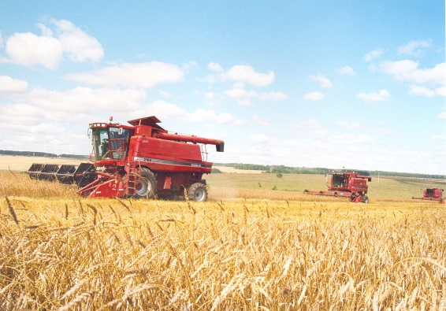
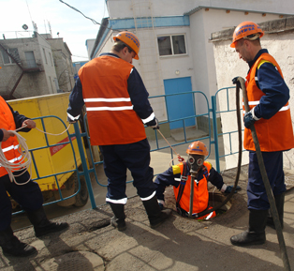
Удельный вес расходов в отдельных секторах экономики в сравнении с другими регионами ПФО в 2019 году
Бюджет
для граждан

Slide 34
Общественно значимые проекты
Бюджет
для граждан
Туристский кластер «Чувашия – сердце Волги»
Срок реализации проекта – 2019 - 2025 годы
Количество объектов инвестиционного проекта – 32
Объемы финансирования строительства (млн. рублей)
Источники / годы | Всего | в том числе за счет средств:
 |  | федерального бюджета | республиканского бюджета Чувашской Республики | местных бюджетов
2019 год (факт) | 519,9 | 488,7 | 15,6 | 15,6
2020 год (план) | 365,4 | 343,9 | 17,3 | 4,2
2021 год (план) | 775,3 | 728,8 | 37,2 | 9,3
2022 год (план) | 265,6 | 249,7 | 12,7 | 3,2
ВСЕГО за 2019-2022 годы | 1926,2 | 1811,1 | 82,8 | 32,3
Инвестиционный проект «Туристский кластер «Чувашия – сердце Волги» включает в себя два субкластера «Чебоксары – центр речного круизного туризма» и «Чувашия – центр оздоровительного туризма».
Ядром субкластера «Чебоксары – центр речного круизного туризма» станут Речной порт, территория Чебоксарского залива и Московская набережная.
Субкластер «Чувашия – центр оздоровительного туризма» включает в себя развитие инфраструктуры лечебно-оздоровительного и реабилитационного отдыха.

Slide 35
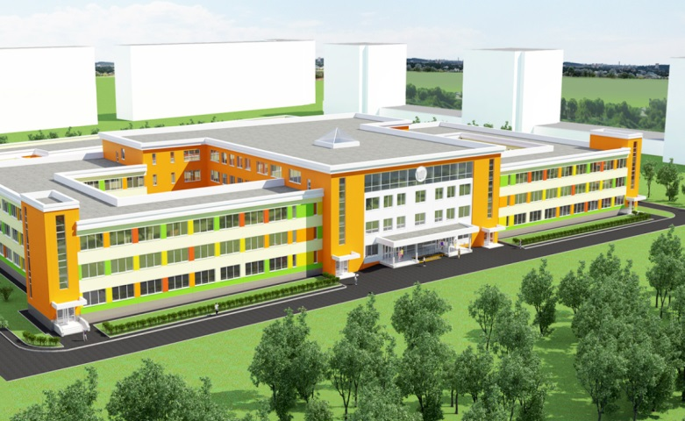
Общественно значимые проекты
Бюджет
для граждан
Строительство общеобразовательной школы поз. 37 в мкр. 3 района "Садовый"
г. Чебоксары Чувашской Республики
Срок ввода объекта – июль 2022 года
Общая площадь здания – 32 214,2 кв. м. (в т.ч. физкультурно-оздоровительный комплекс – 7 303,7 кв. м.)
Вместимость – 1 650 учащихся
Сметная стоимость объекта – 1 042,3 млн. рублей
Объемы финансирования строительства (млн. рублей)
Источники / годы | Всего | в том числе за счет средств:
 |  | федерального бюджета | республиканского бюджета Чувашской Республики | местного бюджета
2020 год | 6,3 | 0,0 | 5,0 | 1,3
2021 год (план) | 522,5 | 517,3 | 4,2 | 1,0
2022 год (план) | 619,7 | 514,5 | 84,2 | 21,0
ВСЕГО | 1 148,5 | 1 031,8 | 93,4 | 23,3
Планируется 3-4 этажное здание, состоящее из блоков старших и младших классов, административно-хозяйственного блока и блока физкультурно-спортивных занятий. Помимо учебных кабинетов в школе разместятся игровые помещения для группы продленного дня со спальными местами, обеденный и зрительный залы, музей естественных наук, библиотека, студии живописи и скульптуры, бассейн и спортзалы.
Школа будет рассчитана на 66 классов наполняемостью не более 25 детей. За младшими классами закрепят отдельные кабинеты, а для учеников средних и старших классов будет действовать кабинетная система.

Slide 36
Межбюджетные трансферты, предусмотренные бюджетам муниципальных образований Чувашской Республики
Бюджет
для граждан
Объем межбюджетных трансфертов из республиканского бюджета Чувашской Республики распределяется на основе единых методик, исходя из объективных показателей, адекватно отражающих факторы, определяющие потребность в финансировании.
млн. рублей
Распределение межбюджетных трансфертов бюджетам муниципальных районов и городских округов утверждается законом о республиканском бюджете Чувашской Республики и отдельными решениями Кабинета Министров Чувашской Республики.
При этом согласно Бюджетному кодексу РФ распределение субвенций по каждому муниципальному образованию и виду субвенции из бюджета субъекта Российской Федерации утверждается только законом о бюджете субъекта РФ.

Slide 37
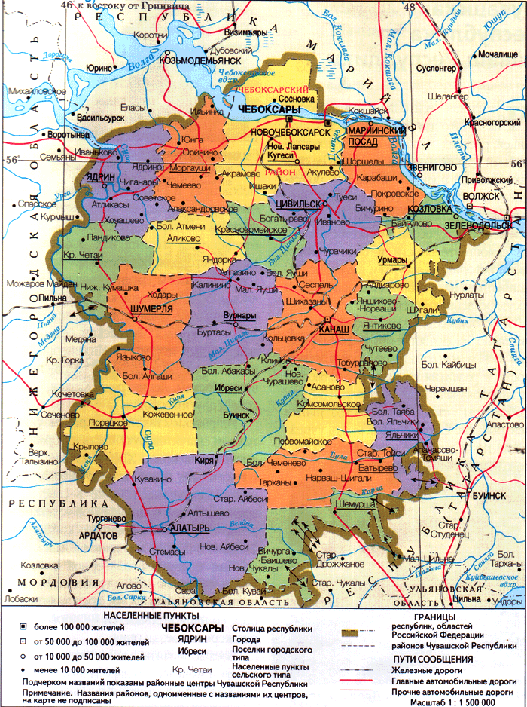
Объем и структура финансовой помощи муниципальным районам и городским округам
Бюджет
для граждан
млн. рублей
1 599,8
1 362,4
1 332,5
1 002,4
Финансовая помощь муниципальным районам (городским округам) предусмотрена на 2021 год в сумме 1 520,3 млн. рублей.

Slide 38
Финансовая помощь муниципальным районам и городским округам Чувашской Республики на 2021 год
Бюджет
для граждан
Наименование муниципальных образований | в том числе:
 | Финансовая помощь - всего | Дотации на выравнивание бюджетной обеспеченности муниципальных районов и городских округов | Дотации на поддержку мер по обеспечению сбалансированности бюджетов муниципальных районов и бюджетов городских округов | Субвенции на осуществление государственных полномочий Чувашской Республики по расчету и предоставлению дотаций на выравнивание бюджетной обеспеченности поселений
Алатырский | 65 543,7 | 39 781,4 | 1 868,1 | 23 894,2
Аликовский | 69 651,6 | 43 987,7 | 0,0 | 25 663,9
Батыревский | 90 607,2 | 34 265,8 | 0,0 | 56 341,4
Вурнарский | 51 235,1 | 0,0 | 0,0 | 51 235,1
Ибресинский | 76 426,2 | 37 573,3 | 0,0 | 38 852,9
Канашский | 137 960,5 | 79 410,6 | 0,0 | 58 549,9
Козловский | 33 481,5 | 498,9 | 2 273,1 | 30 709,5
Комсомольский | 74 907,7 | 33 623,6 | 0,0 | 41 284,1
Красноармейский | 24 004,7 | 1 192,5 | 0,0 | 22 812,2
Красночетайский | 59 110,6 | 36 437,4 | 0,0 | 22 673,2
Марпосадский | 72 694,7 | 36 189,2 | 0,0 | 36 505,5
Моргаушский | 63 702,4 | 621,3 | 9 405,5 | 53 675,6
Порецкий | 41 469,2 | 21 596,0 | 0,0 | 19 873,2
Урмарский | 78 815,5 | 41 268,0 | 0,0 | 37 547,5
Цивильский | 58 299,2 | 0,0 | 0,0 | 58 299,2
Чебоксарский | 109 302,8 | 1 990,1 | 2 845,3 | 104 467,4
Шемуршинский | 57 882,2 | 37 759,0 | 0,0 | 20 123,2
Шумерлинский | 65 648,8 | 51 225,7 | 0,0 | 14 423,1
Ядринский | 51 072,5 | 10 372,7 | 0,0 | 40 699,8
Яльчикский | 56 012,7 | 29 092,0 | 0,0 | 26 920,7
Янтиковский | 61 580,2 | 38 043,4 | 0,0 | 23 536,8
г. Алатырь | 15 101,0 | 15 101,00 | 0,0
г. Канаш | 5 230,0 | 0,00 | 5 230,0
г. Новочебоксарск | 93 250,2 | 93 250,20 | 0,0
г. Чебоксары | 0,0 | 0 | 0,0
г. Шумерля | 7 350,7 | 126,80 | 7 223,9
Итого | 1 520 340,9 | 683 406,6 | 28 845,9 | 808 088,4
тыс. рублей
Финансовая помощь муниципальным образованиям рассчитывается в соответствии с методиками, установленными Законом Чувашской Республики от 23 июля 2001 г. № 36 «О регулировании бюджетных правоотношений в Чувашской Республике»:
дотации на выравнивание бюджетной обеспеченности муниципальных районов (городских округов) – приложение № 1 к закону;
дотации на выравнивание бюджетной обеспеченности поселений – статья 17.3 указанного закона.

Slide 39
Программно-целевой метод планирования в Чувашской Республике
Бюджет
для граждан
Распоряжением Кабинета Министров Чувашской Республики от 20.07.2018 № 522-р
утверждены 23 госпрограммы Чувашской Республики
Преимуществом программного бюджета является распределение расходов не по ведомствам, а по программам. Программный подход к формированию бюджета основан на оценке результатов использования бюджетных ресурсов и позволяет оптимизировать решения о распределении бюджетных средств.
Доля программных расходов республиканского бюджета Чувашской Республики – 100%.
Наименование программ | Доля, %
Повышение безопасности жизнедеятельности населения и территорий Чувашской Республики | 0,38
Развитие потенциала природно-сырьевых ресурсов и обеспечение экологической безопасности | 0,90
Цифровое общество Чувашии | 0,47
Развитие промышленности и инновационная экономика | 0,12
Доступная среда | 0,04
Развитие строительного комплекса и архитектуры | 0,002
Обеспечение общественного порядка и противодействие преступности | 0,04
Развитие земельных и имущественных отношений | 0,03
Формирование современной городской среды на территории Чувашской Республики на 2018–2024 годы | 0,64
Комплексное развитие сельских территорий Чувашской Республики | 1,22

Slide 40
Государственная программа Чувашской Республики «Управление общественными финансами и государственным долгом Чувашской Республики»
Бюджет
для граждан
Цели программы:
обеспечение долгосрочной сбалансированности и устойчивости республиканского бюджета Чувашской Республики и местных бюджетов;
повышение качества управления общественными финансами Чувашской Республики.
Расходы республиканского бюджета, млн. руб.
Расходы в разрезе подпрограмм, млн. руб.
Подпрограмма
2021
2022
2023
Совершенствование бюджетной политики и обеспечение сбалансированности консолидированного бюджета Чувашской Республики
5 298,3
1 861,7
1 824,1
Повышение эффективности бюджетных расходов Чувашской Республики
72,7
66,9
66,9
Обеспечение реализации государственной программы
175,1
179,4
179,4

Slide 41
Государственная программа Чувашской Республики «Управление общественными финансами и государственным долгом Чувашской Республики»
Бюджет
для граждан
Достижение значений показателей (индикаторов)
Основные индикаторы
2019 факт
2020 план
2021
2022
2023
Отношение государственного долга Чувашской Республики к доходам республиканского бюджета Чувашской Республики (без учета утвержденного объема безвозмездных поступлений), %
33,8
35,3
40,7
37,8
36,2
Темп роста налоговых и неналоговых доходов республиканского бюджета Чувашской Республики (% к предыдущему году)
102,9
99,2
101,6
107,6
104,5
Доля просроченной задолженности по бюджетным кредитам, предоставленным из федерального бюджета, в общем объеме задолженности по бюджетным кредитам, предоставленным из федерального бюджета, %
0
0
0
0
0

Slide 42
Государственная программа Чувашской Республики
«Развитие потенциала государственного управления»
Бюджет
для граждан
Цели программы:
совершенствование системы государственного управления Чувашской Республики;
повышение эффективности и результативности деятельности государственных гражданских служащих Чувашской Республики и муниципальных служащих в Чувашской Республике.
Расходы в разрезе подпрограмм, млн. руб.
Расходы республиканского бюджета, млн. руб.
Подпрограмма
2021
2022
2023
Противодействие коррупции в Чувашской Республике
1,2
1,2
1,2
Совершенствование кадровой политики и развитие кадрового потенциала государственной гражданской службы Чувашской Республики
5,7
3,4
3,4
Развитие муниципальной службы в Чувашской Республике
0,0
0,0
0,0
Совершенствование государственного управления в сфере юстиции
202,2
202,9
206,3
Обеспечение реализации государственной программы
589,5
464,1
464,1

Slide 43
Государственная программа Чувашской Республики
«Развитие потенциала государственного управления»
Бюджет
для граждан
Достижение значений показателей (индикаторов)
Основные индикаторы
2019 факт
2020 план
2021
2022
2023
Доля муниципальных нормативных правовых актов, внесенных в регистр муниципальных нормативных правовых актов Чувашской Республики, %
100
100
100
100
100
Доля подготовленных нормативных правовых актов Чувашской Республики, регулирующих вопросы противодействия коррупции, отнесенные к компетенции субъекта Российской Федерации, %
100
100
100
100
100
Соблюдение сроков государственной регистрации нормативных правовых актов органов исполнительной власти Чувашской Республики, установленных законодательством Чувашской Республики, %
100
100
100
100
100
Количество зарегистрированных актов гражданского состояния и совершенных юридически значимых действий, единиц в год
158 060
144 500
145 000
145 500
146 000
Удовлетворенность граждан качеством и доступностью государственных услуг в сфере государственной регистрации актов гражданского состояния, %
100
90
90
91
92

Slide 44
Государственная программа Чувашской Республики
«Развитие образования»
Бюджет
для граждан
Цели программы:
обеспечение доступности качественного образования, ориентированного на формирование конкурентоспособной личности, отвечающей требованиям инновационного развития экономики, обладающей навыками проектирования собственной профессиональной карьеры и достижения современных стандартов качества жизни на основе общечеловеческих ценностей и активной гражданской позиции
Расходы в разрезе подпрограмм, млн. руб.
Расходы республиканского бюджета, млн. руб.
Подпрограмма
2021
2022
2023
Государственная поддержка развития образования
16 439,0
15 737,1
15 213,1
Молодежь Чувашской Республики
9,2
3,4
3,4
Комплексное развитие профессионального образования
75,0
18,0
18,0
Создание новых мест в общеобразовательных организациях
780,9
602,9
0
Развитие воспитания в образовательных организациях
0,0
0,0
0,0
Патриотическое воспитание и допризывная подготовка молодежи
6,4
6,4
6,4
Обеспечение реализации государственной программы
81,4
83,7
83,7

Slide 45
Государственная программа Чувашской Республики
«Развитие образования»
Бюджет
для граждан
Достижение значений показателей (индикаторов)
Основные индикаторы
2019 факт
2020 план
2021
2022
2023
Удовлетворенность населения качеством начального общего, основного общего и среднего общего образования, профессионального образования, %
83,0
85,0
85,0
85,0
85,0
Обеспеченность детей дошкольного возраста местами в дошкольных образовательных организациях, количество мест на 1000 детей
937,0
1 000,0
1 000,0
1 000,0
1 000,0
Доля государственных (муниципальных) общеобразовательных организаций, соответствующих современным требованиям обучения, в общем количестве государственных (муниципальных) общеобразовательных организаций, %
100,0
100,0
100,0
100,0
100,0
Удельный вес численности выпускников, трудоустроившихся в течение календарного года, следующего за годом выпуска, в общей численности выпускников образовательных организаций, обучавшихся по образовательным программам среднего профессионального образования, %
57,0
58,0
59,0
59,5
60,0
Доля детей и молодежи, охваченных дополнительными общеобразовательными программами, в общей численности детей и молодежи 5-18 лет, %
73,0
75,0
76,0
77,0
78,5
Доля молодежи в возрасте от 14 до 30 лет, охваченной деятельностью молодежных общественных объединений, в общей ее численности, %
28,0
30,0
30,0
31,0
31,0
Доля школ, включенных в региональные проекты повышения качества образования, улучшивших свои результаты, %
50,0
100,0
100,0
100,0
100,0

Slide 46
Государственная программа Чувашской Республики
«Развитие здравоохранения»
Бюджет
для граждан
Цели программы:
формирование системы, обеспечивающей доступность медицинской помощи и повышение эффективности медицинских услуг, объемы, виды и качество которых должны соответствовать уровню заболеваемости и потребностям населения, передовым достижениям медицинской науки
Расходы в разрезе подпрограмм, млн. руб.
Подпрограмма
2021
2022
2023
Совершенствование оказания медицинской помощи, включая профилактику заболеваний и формирование здорового образа жизни
3 717,5
1 714,0
1 714,4
Расходы республиканского бюджета, млн. руб.
Развитие и внедрение инновационных методов диагностики, профилактики и лечения, а также основ персонализированной медицины
358,5
443,1
242,4
Охрана здоровья матери и ребенка
76,0
77,8
77,8
Развитие медицинской реабилитации и санаторно-курортного лечения, в том числе детей
122,6
124,9
124,9
Развитие кадровых ресурсов в здравоохранении
191,3
190,0
189,0
Совершенствование системы лекарственного обеспечения, в том числе в амбулаторных условиях
783,4
784,3
784,3
Информационные технологии и управление развитием отрасли
170,9
75,4
61,2
Организация обязательного медицинского страхования граждан Российской Федерации
5 357,3
5 572,3
5 796,3
Обеспечение реализации государственной программы
232,6
238,6
238,6

Slide 47
Государственная программа Чувашской Республики
«Развитие здравоохранения»
Бюджет
для граждан
Достижение значений показателей (индикаторов)
Основные индикаторы
2019 факт
2020 план
2021
2022
2023
Смертность от всех причин (случаев на 1 тыс. населения)
12,6
12,4
12,2
12,1
12,0
Младенческая смертность (случаев на 1 тыс. родившихся живыми)
3,2
3,2
3,2
3,2
3,2
Ожидаемая продолжительность жизни при рождении (лет)
73,68
74,39
75,31
76,22
77,13
Число больных, которым оказана высокотехнологичная медицинская помощь (тыс. человек)
7,2
7,3
7,4
7,5
7,6
Охват населения профилактическими осмотрами на туберкулез (процентов)
77,3
77,5
79,0
80,5
82,0

Slide 48
Государственная программа Чувашской Республики
«Социальная поддержка граждан»
Бюджет
для граждан
Цели программы:
создание условий для роста благосостояния граждан – получателей мер социальной поддержки;
повышение доступности социального обслуживания.
Расходы в разрезе подпрограмм, млн. руб.
Расходы республиканского бюджета, млн. руб.
Подпрограмма
2021
2022
2023
Социальное обеспечение граждан
4 552,8
4 562,7
4 190,5
Поддержка социально ориентированных некоммерческих организаций
4,7
4,0
4,0
Старшее поколение
0,0
0,0
0,0
Совершенствование социальной поддержки семьи и детей
5 871,3
6 116,1
6 148,7
Оказание содействия добровольному переселению соотечественников, проживающих за рубежом
1,0
1,0
1,1
Обеспечение реализации государственной программы
129,0
121,3
121,3

Slide 49
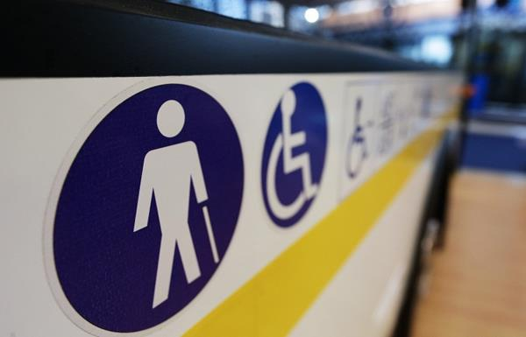
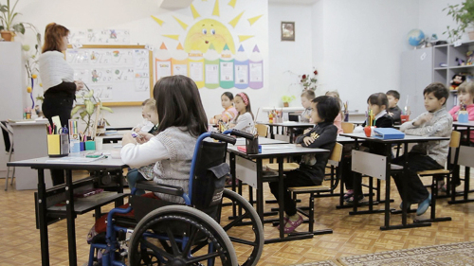
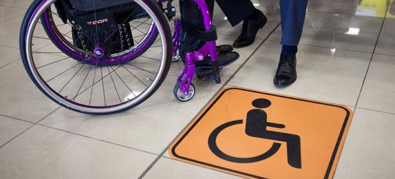
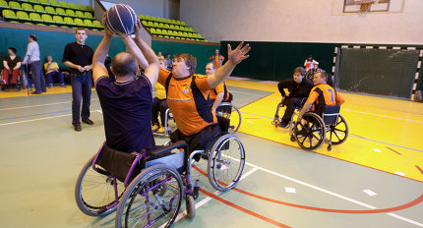
Государственная программа Чувашской Республики
«Социальная поддержка граждан»
Бюджет
для граждан
Достижение значений показателей (индикаторов)
Основные индикаторы
2019 факт
2020 план
2021
2022
2023
Доля населения с доходами ниже величины прожиточного минимума,%
18,5
17,0
16,9
16,5
16,0
Доля средств республиканского бюджета Чувашской Республики, выделяемых социально ориентированным некоммерческим организациям на предоставление социальных услуг на дому, в общем объеме средств республиканского бюджета Чувашской Республики, выделяемых на предоставление этих услуг в сфере социального обслуживания, %
8,0
10,0
10,0
10,0
10,0
Доля граждан, получивших социальные услуги в организациях социального обслуживания, в общем числе граждан, обратившихся за получением социальных услуг в организации социального обслуживания, %
99,9
99,9
100,0
100,0
100,0
Охват граждан пожилого возраста стационарным, полустационарным и надомным социальным обслуживанием на 10 тыс. получателей трудовых пенсий по старости, человек
350
350
350
350
350
Количество пунктов проката средств и предметов ухода за пожилыми людьми нарастающим итогом за период, единиц
4
5
6
6
6
Численность пожилых людей, прошедших обучение компьютерной грамотности в течение года, человек
2 500
2 500
2 500
2 500
2 500

Slide 50
Государственная программа Чувашской Республики
«Доступная среда»
Бюджет
для граждан
Цель программы:
обеспечение доступности приоритетных объектов и услуг в приоритетных сферах жизнедеятельности инвалидов и других маломобильных групп населения
Расходы республиканского бюджета, млн. руб.
Расходы в разрезе подпрограмм, млн. руб.
Подпрограмма
2021
2022
2023
Обеспечение условий доступности приоритетных объектов и услуг в приоритетных сферах жизнедеятельности инвалидов и других маломобильных групп населения
28,6
6,9
6,9
Формирование системы комплексной реабилитации и абилитации инвалидов, в том числе детей-инвалидов, в Чувашской Республике
0
0
22,1

Slide 51
Государственная программа Чувашской Республики
«Доступная среда»
Бюджет
для граждан
Достижение значений показателей (индикаторов)
Основные индикаторы
2019 факт
2020 план
2021
2022
2023
Доля объектов, доступных для инвалидов и других маломобильных групп населения, в общем количестве приоритетных объектов в Чувашской Республике, %
76,2
84,1
86,7
89,0
91,4
Доля детей-инвалидов в возрасте от 5 до 18 лет, получающих дополнительное образование, в общей численности детей-
инвалидов данного возраста, %
50,0
75,0
75,5
76,0
76,5
Доля детей-инвалидов в возрасте от 1,5 до 7 лет, охваченных дошкольным образованием, в общей численности детей-инвалидов данного возраста, %
95,0
100
100
100
100
Доля лиц с ограниченными возможностями здоровья и инвалидов в возрасте от 6 до 18 лет, систематически занимающихся физической культурой и спортом, в общей численности этой категории населения в Чувашской Республике, %
68,5
69,0
69,5
70,0
70,5

Slide 52
Государственная программа Чувашской Республики
«Содействие занятости населения»
Бюджет
для граждан
Цель программы:
обеспечение продуктивной занятости экономически активного населения
Расходы республиканского бюджета, млн. руб.
Расходы в разрезе подпрограмм, млн. руб.
Подпрограмма
2021
2022
2023
Активная политика занятости населения и социальная поддержка безработных граждан
1 376,3
939,7
949,2
Безопасный труд
3,3
3,3
3,3
Сопровождение инвалидов молодого возраста при получении ими профессионального образования и содействие в последующем трудоустройстве
0,9
0,9
0,9
Обеспечение реализации государственной программы
213,5
219,1
219,2

Slide 53
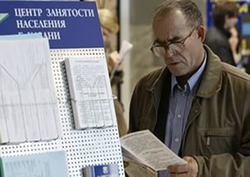
Государственная программа Чувашской Республики
«Содействие занятости населения»
Бюджет
для граждан
Достижение значений показателей (индикаторов)
Основные индикаторы
2019 факт
2020 план
2021
2022
2023
Уровень безработицы в среднем за год, %
5,0
4,9
4,8
4,7
4,6
Уровень регистрируемой безработицы в среднем за год, %
0,65
0,73
0,73
0,70
0,69
Удельный вес трудоустроенных граждан в общей численности граждан, обратившихся за содействием в поиске работы в органы службы занятости, %
82,55
82,30
82,35
82,40
82,45

Slide 54
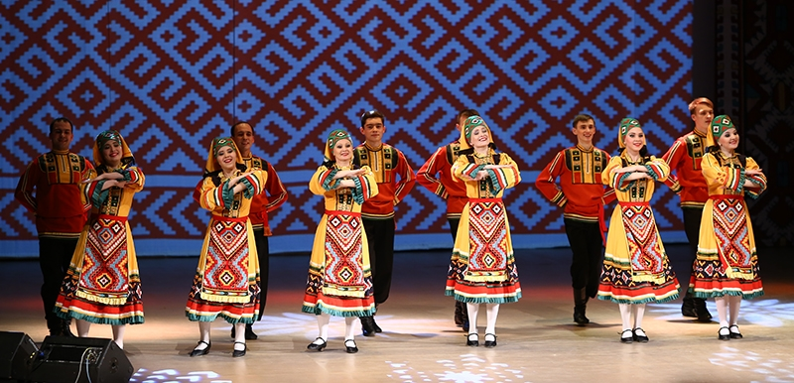
Государственная программа Чувашской Республики
«Развитие культуры и туризма»
Бюджет
для граждан
Цели программы:
активизация культурного потенциала Чувашской Республики;
повышение роли институтов гражданского общества как субъектов культурной политики;
содействие формированию гармонично развитой личности, способной к активному участию в реализации государственной культурной политики;
сохранение культурного наследия и создание условий для развития культуры.
Расходы в разрезе подпрограмм, млн. руб.
Расходы республиканского бюджета, млн. руб.
Подпрограмма
2021
2022
2023
Развитие культуры в Чувашской Республике
1 336,1
1 176,9
1 207,1
Укрепление единства российской нации и этно-культурное развитие народов Чувашской Республики
36,0
28,3
28,3
Поддержка и развитие чтения в Чувашской Республике
8,5
7,4
7,4
Туризм
803,9
262,8
0,4
Сохранение, изучение и развитие чувашского языка
5,7
3,5
3,5
Обеспечение реализации государственной программы
23,2
23,9
23,9

Slide 55
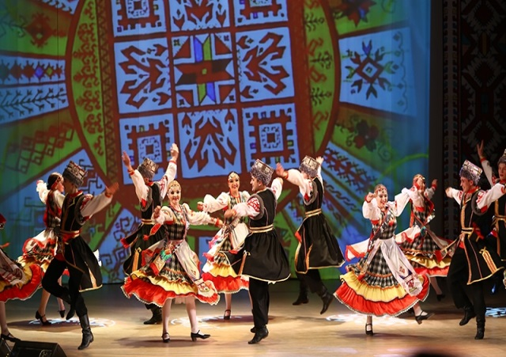
Государственная программа Чувашской Республики
«Развитие культуры и туризма»
Бюджет
для граждан
Достижение значений показателей (индикаторов)
Основные индикаторы
2019 факт
2020 план
2021
2022
2023
Уровень удовлетворенности населения качеством предоставления государственных и муниципальных услуг в сфере культуры, %
90,0
90,0
90,5
91,0
91,0
Увеличение числа посещений организаций культуры,
в процентах по отношению к 2017 году
2,7
3,0
5,0
7,0
10,0
Увеличение числа обращений к цифровым ресурсам культуры,
в процентах по отношению к 2017 году
100,0
150,0
200,0
300,0
400,0

Slide 56
Государственная программа Чувашской Республики
«Развитие физической культуры и спорта»
Бюджет
для граждан
Цели программы:
создание условий, обеспечивающих возможность гражданам систематически заниматься физической культурой и спортом, путем развития инфраструктуры спорта, популяризации массового и профессионального спорта (включая спорт высших достижений) и приобщения различных слоев общества к регулярным занятиям физической культурой и спортом;
повышение эффективности подготовки спортсменов в спорте высших достижений.
Расходы республиканского бюджета, млн. руб.
Расходы в разрезе подпрограмм, млн. руб.
Подпрограмма
2021
2022
2023
Развитие физической культуры и массового спорта
579,8
480,6
305,5
Развитие спорта высших достижений и системы подготовки спортивного резерва
557,7
492,3
540,4
Обеспечение реализации государственной программы
25,5
26,2
26,2

Slide 57
Государственная программа Чувашской Республики
«Развитие физической культуры и спорта»
Бюджет
для граждан
Достижение значений показателей (индикаторов)
Основные индикаторы
2019 факт
2020 план
2021
2022
2023
Доля населения Чувашской Республики, систематически занимающегося физической культурой и спортом, %
45,8
47,0
48,3
50,4
52,6
Уровень обеспеченности спортивными сооружениями исходя из единовременной пропускной способности объектов спорта, %
78,4
78,6
78,9
79,2
79,5
Доля спортсменов Чувашской Республики, принявших участие во всероссийских и международных соревнованиях, в общей численности занимающихся в спортивных учреждениях, %
10,6
11,0
11,4
11,8
12,2

Slide 58
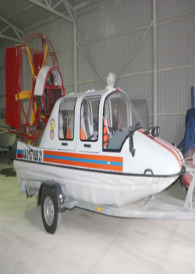
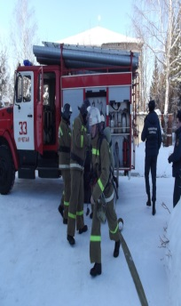
Государственная программа Чувашской Республики «Повышение безопасности жизнедеятельности населения и территорий Чувашской Республики»
Бюджет
для граждан
Цели программы:
обеспечение безопасности жизнедеятельности жителей республики, включая защищенность от преступных и противоправных действий, чрезвычайных ситуаций природного и техногенного характера;
предупреждение возникновения и развития чрезвычайных ситуаций природного и техногенного характера;
подготовка населения по вопросам гражданской обороны, защиты от чрезвычайных ситуаций природного и техногенного характера и террористических акций;
создание на базе муниципальных образований комплексной информационной системы, обеспечивающей прогнозирование, мониторинг, предупреждение и ликвидацию возможных угроз, а также контроль устранения последствий чрезвычайных ситуаций и правонарушений.
Расходы в разрезе подпрограмм, млн. руб.
Подпрограмма
2021
2022
2023
Защита населения и территорий от чрезвычайных ситуаций, обеспечение пожарной безопасности и безопасности населения на водных объектах
185,4
178,2
178,2
Расходы республиканского бюджета, млн. руб.
Профилактика терроризма и экстремистской деятельности
0,8
0,8
0,8
Построение (развитие) аппаратно-программного комплекса «Безопасный город»
11,7
11,7
11,7
Обеспечение реализации государственной программы
44,7
45,8
45,8

Slide 59
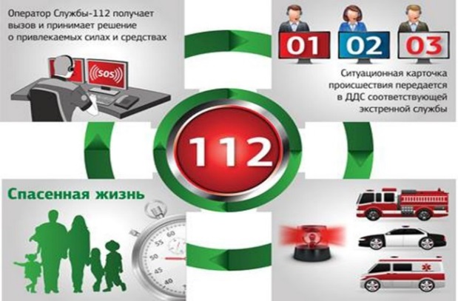
Государственная программа Чувашской Республики «Повышение безопасности жизнедеятельности населения и территорий Чувашской Республики»
Бюджет
для граждан
Достижение значений показателей (индикаторов)
Основные индикаторы
2019 факт
2020 план
2021
2022
2023
Готовность систем оповещения населения об опасностях, возникающих при чрезвычайных ситуаций, %
99,9
100
100
100
100
Снижение количества чрезвычайных ситуаций природного и техногенного характера, пожаров, происшествий на водных объектах, единиц
3 050
3 025
3 000
2 975
2 950
Снижение количества населения, погибшего при ЧС природного и техногенного характера, пожарах, происшествиях на водных объектах, человек
158
153
149
145
141
Доля населения Чувашской Республики, проживающего на территориях муниципальных образований, в которых развернута система – 112, в общей численности населения Чувашской Республики
100
100
100
100
100

Slide 60
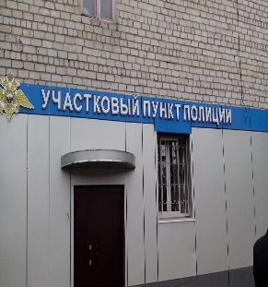
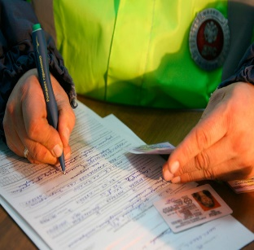
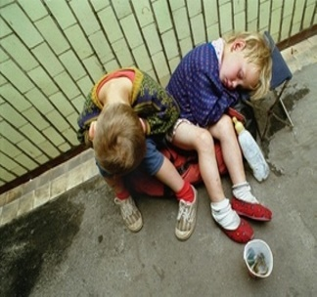
Государственная программа Чувашской Республики
«Обеспечение общественного порядка и противодействие преступности»
Бюджет
для граждан
Цели программы:
повышение качества и результативности противодействия преступности, охраны общественного порядка, обеспечения общественной безопасности;
совершенствование взаимодействия органов исполнительной власти, правоохранительных, контролирующих органов, органов местного самоуправления, общественных объединений, участвующих в профилактике безнадзорности и правонарушений несовершеннолетних, семейного неблагополучия, а также действенный контроль за процессами, происходящими в подростковой среде, снижение уровня преступности, в том числе в отношении несовершеннолетних;
совершенствование системы мер по сокращению предложения и спроса на наркотические средства и психотропные вещества
Расходы в разрезе подпрограмм, млн. руб.
Подпрограмма
2021
2022
2023
Профилактика правонарушений
1,1
1,0
1,0
Расходы республиканского бюджета, млн. руб.
Профилактика незаконного потребления наркотических средств и психотропных веществ, наркомании в Чувашской Республике
2,3
2,3
1,8
Предупреждение детской беспризорности, безнадзорности и правонарушений несовершеннолетних
19,4
19,3
16,7
Обеспечение реализации государственной программы
0,2
0,2
0,2

Slide 61
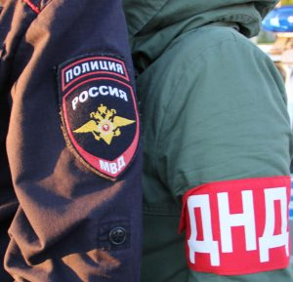
Государственная программа Чувашской Республики
«Обеспечение общественного порядка и противодействие преступности»
Бюджет
для граждан
Достижение значений показателей (индикаторов)
Основные индикаторы
2019
факт
2020
план
2021
2022
2023
Доля преступлений, совершенных на улицах, в общем числе зарегистрированных преступлений, %
20,7
20,6
20,5
20,4
20,3
Распространенность преступлений в сфере незаконного оборота наркотиков, преступлений на 100 тыс. населения
91,3
89,6
87,5
85,0
83,1
Число несовершеннолетних, совершивших преступления, в расчете на 1 тыс. несовершеннолетних в возрасте от 14 до 18 лет, человек
9,9
9,6
9,3
9,0
8,7

Slide 62
Государственная программа Чувашской Республики
«Цифровое общество Чувашии»
Бюджет
для граждан
Цели программы:
создание условий для развития в Чувашской Республике информационного пространства с учетом потребностей общества в получении качественных и достоверных сведений на основе масштабного распространения информационно-телекоммуникационных технологий;
создание устойчивой и безопасной информационно-телекоммуникационной инфраструктуры высокоскоростной передачи, обработки и хранения больших объемов данных, доступной для организаций и домохозяйств
Расходы республиканского бюджета, млн. руб.
Расходы в разрезе подпрограмм, млн. руб.
Подпрограмма
2021
2022
2023
Развитие информационных технологий
61,5
34,8
35,0
Информационная инфраструктура
69,1
61,9
61,9
Информационная безопасность
14,0
11,2
11,4
Массовые коммуникации
138,1
123,9
123,9
Обеспечение реализации государственной программы
22,2
22,8
22,8

Slide 63
Государственная программа Чувашской Республики
«Цифровое общество Чувашии»
Бюджет
для граждан
Достижение значений показателей (индикаторов)
2019 факт
2020 план
2021
2022
2023
Основные индикаторы
Число домашних хозяйств, имеющих широкополосный доступ к информационно-телекоммуникационной сети "Интернет", в расчете на 100 домашних хозяйств
в том числе:
в городской местности
в сельской местности
79
80
81
82
83
87
90
91
92
93
57
60
62
64
66
Доля граждан, использующих механизм получения государственных и муниципальных услуг в электронной форме, %
71
70
71
72
73

Slide 64
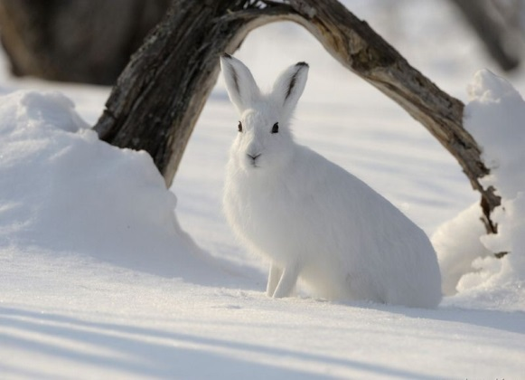
Государственная программа Чувашской Республики «Развитие потенциала природно-сырьевых ресурсов и обеспечение экологической безопасности»
Бюджет
для граждан
Цели программы:
сбалансированное развитие минерально-сырьевой базы;
совершенствование систем государственного мониторинга земель и недр;
сохранение биологического разнообразия на территории Чувашской Республики;
устойчивое управление лесами, повышение эффективности использования, охраны, защиты и воспроизводства лесов, обеспечение стабильного удовлетворения общественных потребностей в ресурсах и полезных свойствах леса;
сохранение, воспроизводство и рациональное использование животного мира;
обеспечение защищенности населения и объектов экономики от негативного воздействия вод;
обеспечение безопасности гидротехнических сооружений;
повышение уровня экологической безопасности и улучшение состояния окружающей среды
Расходы в разрезе подпрограмм, млн. руб.
Расходы республиканского бюджета, млн. руб.
Подпрограмма
2021
2022
2023
Использование минерально-сырьевых ресурсов и оценка их состояния
0,3
0,3
0,3
Обеспечение экологической безопасности на территории Чувашской Республики
8,4
7,8
7,8
Биологическое разнообразие Чувашской Республики
15,1
18,0
14,6
Развитие водохозяйственного комплекса Чувашской Республики
38,3
34,3
52,2
Развитие лесного хозяйства в Чувашской Республике
136,6
113,6
119,4
Обращение с отходами, в том числе с твердыми коммунальными отходами, на территории Чувашской Республики
0,9
0,3
0,3
Строительство и реконструкция (модернизация) очистных сооружений централизованных систем водоотведения
363,3
296,9
346,3
Обеспечение реализации государственной программы
17,7
18,2
18,2

Slide 65
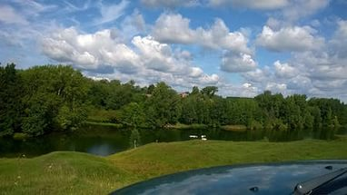
Государственная программа Чувашской Республики «Развитие потенциала природно-сырьевых ресурсов и обеспечение экологической безопасности»
Бюджет
для граждан
Достижение значений показателей (индикаторов)
Основные индикаторы
2019 факт
2020 план
2021
2022
2023
Доля утилизированных и обезвреженных отходов производства и потребления в общем объеме образовавшихся отходов I - IV классов опасности, %
64,5
64,8
65,5
66
66,5
Доля ликвидированных объектов накопленного вреда окружающей среде, %
0
20
50
70
70
Прирост мощности оборудования, обеспечивающего экологически безопасное обращение с отходами, %
33,3
66,6
100
100
100
Годовой объем добычи общераспространенных полезных ископаемых, тыс. куб. м
1 850
1900
1950
950
2 000
Доля уловленных и обезвреженных загрязняющих атмосферу веществ в общем количестве отходящих от стационарных источников загрязняющих веществ, %
39,5
39,5
39,6
39,7
39,8
Выбросы загрязняющих атмосферу веществ, отходящих от стационарных источников, по отношению к 2017 году, %
102,1
102,1
102,2
102,2
102,3
Доля населения, охваченного услугой по обращению с твердыми коммунальными отходами , %
90,0
90,0
90,0
90,0
90,0
Отношение площади лесовосстановления и лесоразведения к площади вырубленных и погибших лесных насаждений, %
64
73
81,4
87,2
94,4
Доля водохозяйственных участков, класс качества которых (по индексу загрязнения вод) повысился, в общем количестве водохозяйственных участков, расположенных на территории Чувашской Республики, %
60,7
61,3
61,9
62,5
63,1

Slide 66
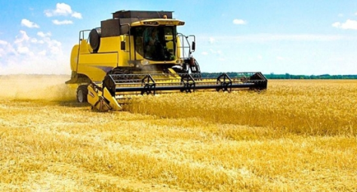
Государственная программа Чувашской Республики «Развитие сельского хозяйства и регулирование рынка с/х продукции, сырья и продовольствия»
Бюджет
для граждан
Цели программы:
повышение эффективности агропромышленного комплекса;
обеспечение продовольственной безопасности Чувашской Республики по основным продуктам питания;
повышение конкурентоспособности производимой сельскохозяйственной продукции, создание благоприятной среды для развития и эффективного взаимодействия субъектов предпринимательской деятельности, повышения инвестиционной привлекательности агропромышленного комплекса в рамках вступления России в ВТО;
повышение финансовой устойчивости сельскохозяйственных товаропроизводителей;
устойчивое развитие сельских территорий
Расходы в разрезе подпрограмм, млн. руб.
Подпрограмма
2021
2022
2023
Техническая и технологическая модернизация, инновационное развитие
244,7
243,4
254,8
Расходы республиканского бюджета, млн. руб.
Развитие ветеринарии в Чувашской Республике
243,2
242,1
242,1
Развитие мелиорации земель сельскохозяйственного назначения
12,5
-
-
Развитие отраслей агропромышленного комплекса
1 063,6
956,4
962,2
Стимулирование инвестиционной деятельности в агропромышленном комплексе
213,1
196,0
158,3
Обеспечение общих условий функционирования отраслей агропромышленного комплекса
30,5
30,5
27,5
Экспорт продукции агропром. комплекса, создание системы поддержки фермеров и развитие сельской кооперации
2,4
2,4
2,4
Создание системы поддержки фермеров и развитие сельской кооперации
76,0
79,1
86,6
Обеспечение реализации государственной программы
79,1
80,7
80,7

Slide 67
Государственная программа Чувашской Республики «Развитие сельского хозяйства и регулирование рынка с/х продукции, сырья и продовольствия»
Бюджет
для граждан
Достижение значений показателей (индикаторов)
Основные индикаторы
2020 план
2019 факт
2019 план
2021
2022
2023
Объем производства продукции сельского хозяйства на душу населения, тыс. рублей
32,2
41,8
34,3
37,0
40,6
44,4
Индекс производства продукции сельского хозяйства в хозяйствах всех категорий (в сопоставимых ценах), %
101,2
101,2
101,3
103,0
103,2
103,6
Рентабельность сельскохозяйственных организаций (с учетом субсидий), %
15,0
15,0
17,0
17,5
18,0
18,5
Среднемесячная заработная плата работников сельского хозяйства (без субъектов малого предпринимательства)руб.
19 271,0
19 271,0
21 278,3
21 746,5
22 224,9
22 713,8
Индекс производительности труда, %
105,0
105,0
105,0
105,0
105,0
Количество высокопроизводительных рабочих мест, ед.
810
850
870
890
910
Удельный вес затрат на приобретение энергоресурсов в структуре затрат на основное производство продукции сельского хозяйства, %
9,5
9,4
9,3
9,3
9,3
Располагаемые ресурсы домашних хозяйств (в среднем на 1 члена домашнего хозяйства в месяц) в сельской местности, рублей
14 597
15 107
15 636
16 184
16 750

Slide 68
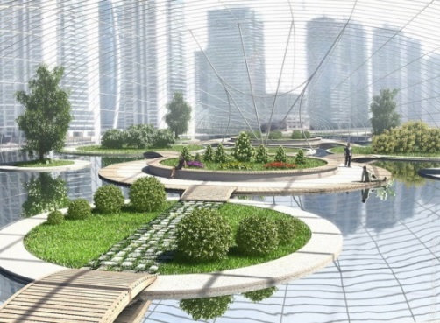
Государственная программа Чувашской Республики
«Формирование современной городской среды»
Бюджет
для граждан
Цели программы:
создание условий для системного повышения качества и комфорта городской среды на всей территории Чувашской Республики путем реализации в период 2018 - 2024 годов комплекса мероприятий по благоустройству территорий муниципальных образований
Расходы республиканского бюджета, млн. руб.
Расходы в разрезе подпрограмм, млн. руб.
Подпрограмма
2021
2022
2023
Благоустройство дворовых и общественных территорий муниципальных образований
414,2
357,2
357,2
В 2020 году на реализацию мероприятий по благоустройству дворовых территорий и тротуаров предусмотрено 2 253,1 млн. рублей.

Slide 69
Государственная программа Чувашской Республики
«Формирование современной городской среды »
Бюджет
для граждан
Достижение значений показателей (индикаторов)
Основные индикаторы
2019
факт
2020
план
2021
2022
2023
Количество реализованных на территории Чувашской Республики проектов по благоустройству, включенных в Федеральный реестр лучших реализованных практик (проектов) по благоустройству, ед.
6
9
12
15
18
Количество представителей Чувашской Республики, прошедших обучение по программе «Создание комфортной городской среды», чел.
21
28
35
42
49
Доля городов с благоприятной городской средой, %
25
30
40
45
50
Количество реализованных проектов - победителей Всероссийского конкурса лучших проектов создания комфортной городской среды в малых городах и исторических поселениях, ед.
х
1
2
х
х
Количество населенных пунктов муниципальных образований, улучшивших эстетический облик, ед.
15
15
15
x
x
Доля финансового участия граждан, организаций в выполнении мероприятий по благоустройству дворовых территорий, %
2
2
2
2
2
Среднее значение индекса качества городской среды по Чувашской Республике, %
2
5
10
15
20

Slide 70
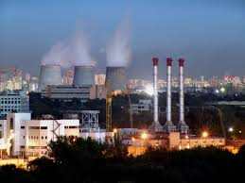
Государственная программа Чувашской Республики
«Развитие промышленности и инновационная экономика»
Бюджет
для граждан
Цели программы:
создание благоприятных условий для развития промышленности Чувашской Республики;
обеспечение инновационной активности бизнеса.
Расходы республиканского бюджета, млн. руб.
Расходы в разрезе подпрограмм, млн. руб.
Подпрограмма
2021
2022
2023
Инновационное развитие промышленности
Чувашской Республики
56,8
20,6
21,2
Качество
0,5
0,5
0,5
Энергосбережение в
Чувашской Республике
5,4
5,5
5,5
Обеспечение реализации государственной программы
16,8
17,3
17,3

Slide 71
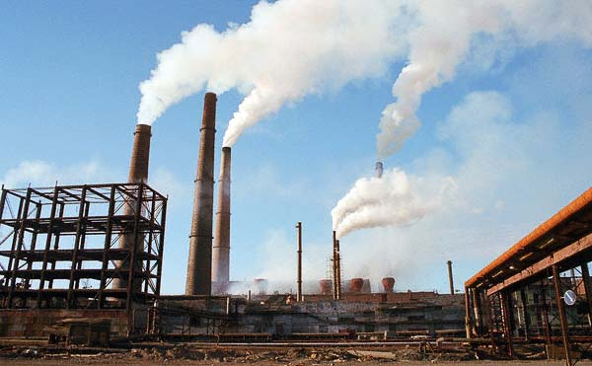
Государственная программа Чувашской Республики
«Развитие промышленности и инновационная экономика»
Бюджет
для граждан
Достижение значений показателей (индикаторов)
Основные индикаторы
2019 факт
2020 план
2021
2022
2023
Индекс производства обрабатывающих производств, %
105,5
103,5
103,6
103,8
104,5
Удельный вес организаций, осуществлявших технологические инновации, в общем числе обследованных организаций, %
40,0
28,3
32,8
37,4
43,7
Рост количества организаций, внедривших международные стандарты качества (современные технологии управления), по отношению к 2017 году, %
136
140,0
142,0
143,0
145,0

Slide 72
Государственная программа Чувашской Республики
«Развитие земельных и имущественных отношений»
Бюджет
для граждан
Цели программы:
повышение эффективности управления государственным имуществом Чувашской Республики;
оптимизация состава и структуры государственного имущества Чувашской Республики;
обеспечение эффективного функционирования государственного сектора экономики Чувашской Республики
Расходы республиканского бюджета, млн. руб.
Расходы в разрезе подпрограмм, млн. руб.
Подпрограмма
2021
2022
2023
Управление государственным имуществом Чувашской Республики
16,8
19,8
19,8
Формирование эффективного государственного сектора экономики Чувашской Республики
2,5
2,5
2,5

Slide 73
Государственная программа Чувашской Республики
«Развитие земельных и имущественных отношений»
Бюджет
для граждан
Достижение значений показателей (индикаторов)
Основные индикаторы
2019 факт
2020 план
2021
2022
2023
доля государственного имущества Чувашской Республики, вовлеченного в хозяйственный оборот, %
99,5
100
100
100
100
отношение суммы дивидендов (чистой прибыли) по пакетам акций (долям) хозяйственных обществ, при-надлежащим Чувашской Республике, фактически поступившей в республиканский бюджет Чувашской Республики, к сумме дивидендов (чистой прибыли), подлежащей перечислению в республиканский бюджет Чувашской Республики в соответствии с решениями собраний акционеров (участников) в отчетном году, %
100
100
100
100
100
доля площади земельных участков, находящихся в государственной собственности Чувашской Республики, предоставленных в постоянное (бессрочное) пользование, безвозмездное пользование, аренду и переданных в собственность, в общей площади земельных участков, находящихся в государственной собственности Чувашской Республики (за исключением земельных участков, изъятых из оборота и ограниченных в обороте), %
97,5
98,0
98,5
99,0
99,5

Slide 74
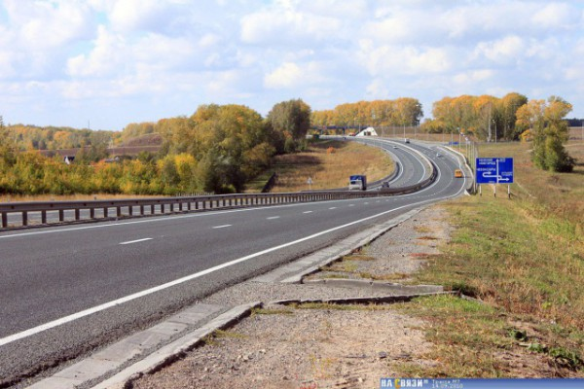
Государственная программа Чувашской Республики
«Развитие транспортной системы Чувашской Республики»
Бюджет
для граждан
Цели программы:
развитие современной и эффективной транспортной инфраструктуры;
повышение доступности и качества услуг транспортного комплекса;
обеспечение охраны жизни, здоровья граждан и их имущества, законных прав на безопасные условия движения на автомобильных дорогах общего пользования;
создание на автомобильном транспорте базовых условий, обеспечивающих доступ к результатам космической деятельности, и их эффективное использование на базе информационно-навигационной системы в Чувашской Республике;
повышение эффективности использования топливно-энергетических ресурсов на автомобильном транспорте
Расходы республиканского бюджета, млн. руб.
Расходы в разрезе подпрограмм, млн. руб.
Подпрограмма
2021
2022
2023
Безопасные и качественные автомобильные дороги
4 309,4
5 336,2
5 927,7
Пассажирский транспорт
161,3
108,9
108,9
Безопасность дорожного движения
3,8
3,8
3,8
Расширение использования природного газа в качестве моторного топлива
76,0
0,0
0,0
Обеспечение реализации государственной программы
21,4
22,0
22,0

Slide 75
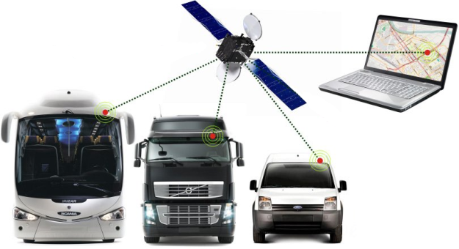
Государственная программа Чувашской Республики
«Развитие транспортной системы Чувашской Республики»
Бюджет
для граждан
Достижение значений показателей (индикаторов)
Основные индикаторы
2019 факт
2020 план
2021
2022
2023
Протяженность автомобильных дорог общего пользования регионального, межмуниципального и местного значения на территории Чувашской Республики, км
12 188,5
12 250,3
12 252,7
12 252,7
12 252,7
Протяженность автомобильных дорог общего пользования регионального, межмуниципального и местного значения на территории Чувашской Республики, находящихся в нормативном состоянии, км
3 779,7
3 995,8
4 096,3
4 187,3
4 285,8
Доля протяженности автомобильных дорог общего пользования регионального, межмуниципального и местного значения на территории Чувашской Республики, соответствующих нормативным требованиям, в их общей протяженности, %
31,1
32,6
33,4
34,2
35,0
Протяженность автомобильных дорог общего пользования регионального, межмуниципального и местного значения, в отношении которых проведены работы по капитальному ремонту или ремонту, км
387
209,1
160,1
150,6
158,1
Количество перевезенных транспортом общего пользования пассажиров, тыс. чел.
155 166,5
129 957,8
133 960,8
139 763,8
145 767,8
Число единиц транспортных средств, работающих на компримированном природном газе, ед.
116
715
1 066
1 066
1 066

Slide 76
Государственная программа Чувашской Республики
«Экономическое развитие Чувашской Республики»
Бюджет
для граждан
Цели программы:
обеспечение сбалансированного экономического развития и конкурентоспособности экономики Чувашской Республики
Расходы в разрезе подпрограмм, млн. руб.
Расходы республиканского бюджета, млн. руб.
Подпрограмма
2021
2022
2023
Совершенствование системы государственного стратегического управления
21,4
2,4
2,5
Развитие субъектов малого и среднего предпринимательства в Чувашской Республике
909,0
1 257,7
729,8
Содействие развитию внешнеэкономической деятельности
3,1
3,1
3,1
Совершенствование потребительского рынка и системы защиты прав потребителей в Чувашской Республике
1,1
1,1
1,1
Повышение качества предоставления государственных и муниципальных услуг
199,2
204,2
204,2
Инвестиционный климат
1 267,0
1501,0
1 481,6
Обеспечение реализации государственной программы
67,0
68,9
68,9

Slide 77
Государственная программа Чувашской Республики
«Экономическое развитие Чувашской Республики»
Бюджет
для граждан
Достижение значений показателей (индикаторов)
Основные индикаторы
2019
факт
2020
план
2021
2022
2023
Валовой региональный продукт на душу населения, тыс. рублей
242,7
254,1
268,0
286,2
307,3
Доля продукции (работ, услуг), произведенной субъектами малого и среднего предпринимательства, в общем объеме валового регионального продукта, %
34,0
34,5
35,0
35,5
36,0
Отношение объема инвестиций в основной капитал к валовому региональному продукту,%
17,8
17,6
18,2
19,0
19,7
Доля экспорта в валовом региональном продукте, %
3,9
3,9
3,9
4,0
4,1
Среднемесячная заработная плата одного работника, рублей
28 912,0
30 858,3
33 018,3
35 593,8
38 441,3
Доля населения с денежными доходами ниже величины прожиточного минимума в общей численности населения, %
18,5
17,0
14,0
12,2
10,6

Slide 78
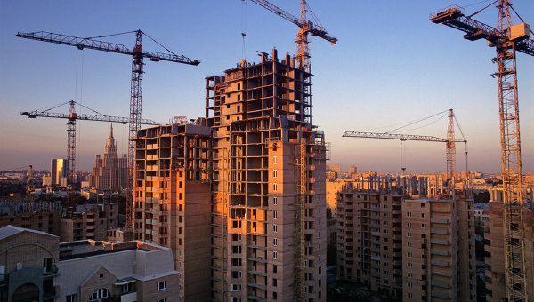
Государственная программа Чувашской Республики «Обеспечение граждан в Чувашской Республике доступным и комфортным жильем»
Бюджет
для граждан
Цель программы:
улучшение жилищных условий граждан в Чувашской Республике путем увеличения объемов ввода жилья и стимулирования спроса на жилье
Расходы республиканского бюджета, млн. руб.
Расходы в разрезе подпрограмм, млн. руб.
Подпрограмма
2021
2022
2023
Государственная поддержка строительства жилья в Чувашской Республике
1 089,6
865,0
892,8
Обеспечение жилыми помещениями детей-сирот и детей, оставшихся без попечения родителей, лиц из числа детей-сирот и детей, оставшихся без попечения родителей
282,2
124,9
124,5
Обеспечение реализации государственной программы Чувашской Республики
65,7
67,5
67,5

Slide 79
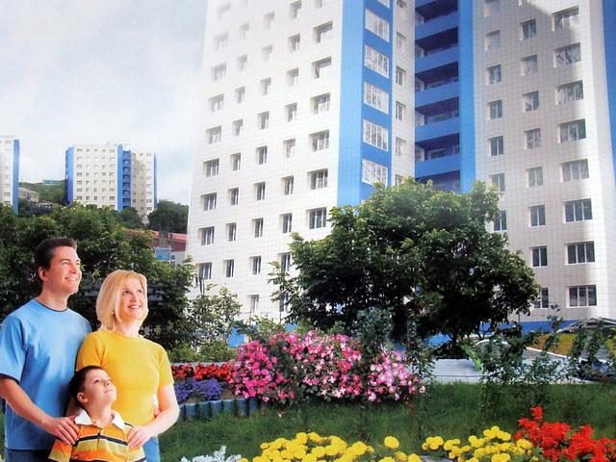
Государственная программа Чувашской Республики «Обеспечение граждан в Чувашской Республике доступным и комфортным жильем»
Бюджет
для граждан
Достижение значений показателей (индикаторов)
Основные индикаторы
2019
факт
2020 план
2021
2022
2023
Объем жилищного строительства в год, тыс. кв. м
656
748
718
794
855
Объем ввода арендного жилья, тыс. кв. м
-
4,0
4,0
4,0
4,0
Количество молодых семей, улучшивших жилищные условия, семей
547
350
345
340
345
Объем выданных ипотечных жилищных кредитов, млн. рублей
25 796,0
25 500,0
29 400,0
29 450,0
29 500,0
Количество квадратных метров, расселенного аварийного жилищного фонда, признанного таковым до 1 января 2017 тыс. кв. м
0,0
1,9
0,0
0,2
3,6
Численность детей-сирот и детей, оставшихся без попечения родителей, лиц из их числа, обеспеченных жилыми помещениями специализированного жилищного фонда по договорам найма специализированных жилых помещений, человек
208
194
107
107
110
Проведение ремонта жилых помещений, собственниками которых являются дети-сироты и дети, оставшиеся без попечения родителей, а также лица из их числа (в возрасте от 14 до 23 лет), единиц
6
2
1
1
5

Slide 80
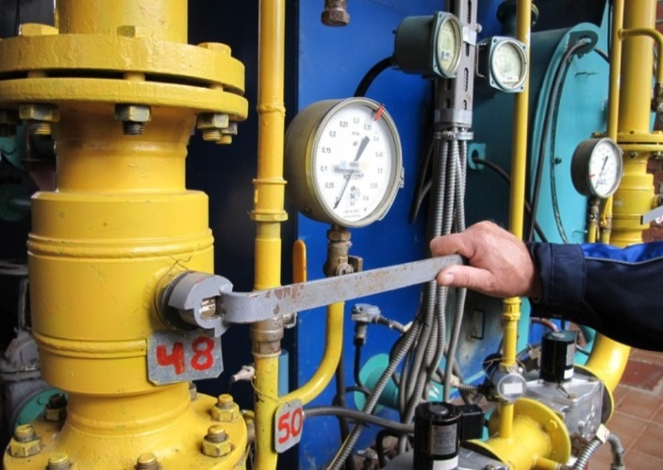
Государственная программа Чувашской Республики
«Модернизация и развитие сферы жилищно-коммунального хозяйства»
Бюджет
для граждан
Цели программы:
обеспечение населения Чувашской Республики питьевой водой, соответствующей требованиям безопасности и безвредности, установленным санитарно-эпидемиологическими правилами, в объеме, достаточном для жизнедеятельности;
создание условий для приведения коммунальной инфраструктуры в соответствие со стандартами качества, обеспечивающими комфортные и безопасные условия проживания населения;
повышение надежности функционирования газотранспортной системы населенных пунктов Чувашской Республики.
Расходы в разрезе подпрограмм, млн. руб.
Расходы республиканского бюджета, млн. руб.
Подпрограмма
2021
2022
2023
Модернизация коммунальной инфраструктуры на территории Чувашской Республики
180,5
45,4
44,3
Развитие систем коммунальной инфраструктуры и объектов, используемых для очистки сточных вод
182,5
0,0
0,0
Строительство и реконструкция (модернизация) объектов питьевого водоснабжения и водоподготовки с учетом оценки качества и безопасности питьевой воды
674,8
634,9
636,1
Газификация Чувашской Республики
131,5
0,0
0,0

Slide 81
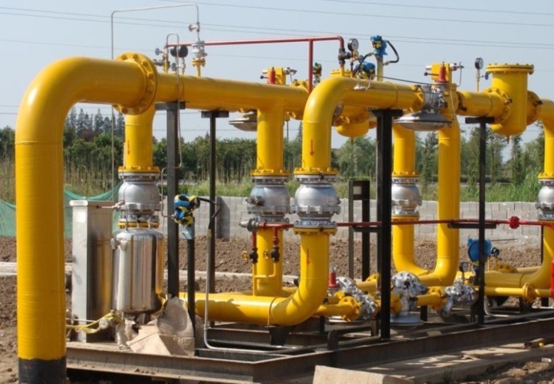
Государственная программа Чувашской Республики
«Модернизация и развитие сферы жилищно-коммунального хозяйства»
Бюджет
для граждан
Достижение значений показателей (индикаторов)
Основные индикаторы
2019 факт
2020 план
2021
2022
2023
82,0
85,0
85,0
Удовлетворенность граждан качеством жилищно-коммунальных услуг, процентов
82
87,0
87,0
Доля населения, обеспеченного качественной питьевой водой из систем централизованного водоснабжения, процентов
79,8
79,8
80,1
80,4
82,6
Уровень газификации Чувашской Республики, процентов
83,2
82,9
83,8
85,6
86,9
Доля объема сточных вод, пропущенных через очистные сооружения, в общем объеме сточных вод, процентов
61,5
61,9
62,4
63,1
65,7
Количество многоквартирных домов, в которых проведен капитальный ремонт, единиц
221
212
200
200
200
Строительство внутрипоселковых газопроводов, километров
26,1
30,7
2,57
0,0
0,0
Газоснабжение жилых домов в населенных пунктах природным газом ежегодно, единиц
824
820
820
820
820

Slide 82
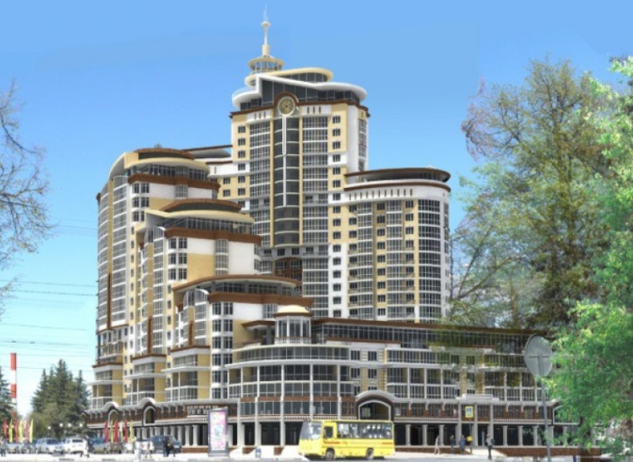
Государственная программа Чувашской Республики
«Развитие строительного комплекса и архитектуры»
Бюджет
для граждан
Цели программы:
обеспечение устойчивого развития территорий Чувашской Республики посредством реализации документов территориального планирования;
создание новых ресурсосберегающих, экономически эффективных и экологически безопасных производств строительных материалов и конструкций.
Расходы республиканского бюджета, млн. руб.
Расходы в разрезе подпрограмм, млн. руб.
Подпрограмма
2021
2022
2023
Градостроительная деятельность в Чувашской Республике
1,6
0,0
0,0
Снятие административных барьеров в строительстве
0,0
0,0
0,0

Slide 83
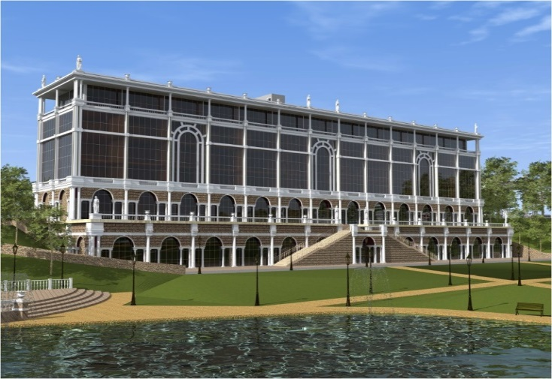
Государственная программа Чувашской Республики
«Развитие строительного комплекса и архитектуры»
Бюджет
для граждан
Достижение значений показателей (индикаторов)
Основные индикаторы
2019 факт
2020
план
2021
2022
2023
Увеличение индекса производства строительных материалов (к уровню прошлого года), процентов
99,1
102
102
102
102
Количество проведенных мероприятий, направленных на повышение качества архитектурной деятельности, единиц
10
6
6
6
6
Сокращение сроков проведения государственной экспертизы проектной документации объектов капстроительства и результатов инженерных изысканий для жилых объектов, дней
20
20
20
20
20
Доля услуг по выдаче разрешения на строительство, предоставленных в электронном виде, в общем количестве предоставленных услуг, процентов
1
50
70
70
70
Степень износа основных фондов организаций отрасли, % к показателям 2016 года, процентов
34
33,6
33,2
33,0
32,9
Увеличение объема выпуска продукции промышленности строительных материалов и индустриального домостроения, % к показателям 2016 года
117
119
123
126
129
Обеспечение республиканского рынка строительными материалами собственного производства, % к показателям 2016 года
53
54
56
58
61

Slide 84
Повышение уровня открытости бюджетных данных и качества управления региональными финансами
Бюджет
для граждан
Рейтинг субъектов Российской Федерации по
уровню открытости бюджетных данных
2017г. |  | 2018г. |  | 2019г.
Субъекты РФ | Место | Субъекты РФ | Место | Субъекты РФ | Место
Московская область | 1 | Краснодарский край | 1 | Чувашская Республика | 1
Чувашская Республика | 7 | Чувашская Республика | 5 | …
… |  | … |  | …
… |  | … |  | …
Республика Ингушетия | 85 | Чукотский автономный округ | 85 | Республика Дагестан | 85
По итогам 2019 года Чувашская Республика заняла 1 место среди субъектов Российской Федерации и находится в группе регионов с очень высоким уровнем открытости бюджетных данных
Рейтинг субъектов Российской Федерации по
качеству управления региональными финансами
 | 2017г. | 2018г. | 2019г.
Регионы с высоким качеством управления региональными финансами | 27 Чувашская Республика | 24 Чувашская Республика | 24 Чувашская Республика
Регионы с надлежащим качеством управления региональными финансами | 47 | 47 | 43
Регионы с низким качеством управления региональными финансами | 11 | 14 | 18
По оценке Минфина России качество управления региональными финансами в Чувашской Республике находится на высоком уровне

Slide 85
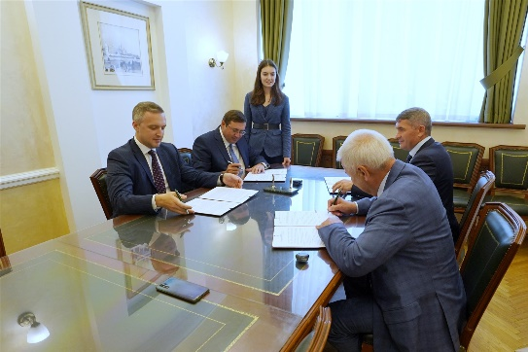
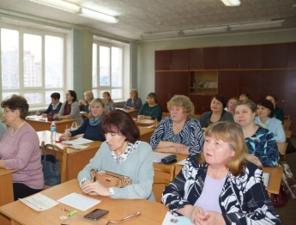
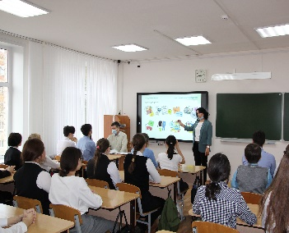
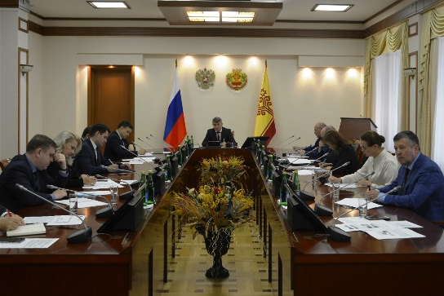
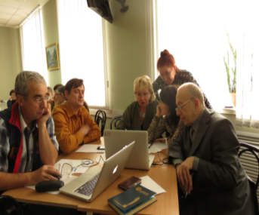
Повышение финансовой грамотности населения
Бюджет
для граждан
Обучение методистов, тьюторов , волонтеров, педагогов, сотрудников центров социального обслуживания населения, центров занятости и других организаций в области финансовой грамотности
2 сентября 2020 г.
Подписано Соглашение о сотрудничестве по повышению финансовой грамотности населения Чувашской Республики между Минфином России, Банком России, Ассоциацией банков России и правительством Чувашии
Внедрение образовательных программ по повышению финансовой грамотности в образовательный процесс, проведение различных просветительских мероприятий (семинаров, лекций, мастер-классов, деловых игр, круглых столов) в образовательных организациях с приглашением экспертов из кредитных и прочих организаций
Участие взрослого населения, в том числе людей пенсионного возраста, в мероприятиях, предусматривающих углубление их знаний в области финансов, формирование принципов ответственного и грамотного подхода к принятию финансовых решений, а также закрепление навыков противостояния мошенническим действиям
24 июля 2020 г.
Принята подпрограмма «Повышение финансовой грамотности населения Чувашской Республики» государственной программы «Управление общественными финансами и государственным долгом Чувашской Республики»
Создание системы эффективных и доступных информационных и образовательных ресурсов по повышению финансовой грамотности населения, поддержание их контента в актуальном состоянии

Slide 86
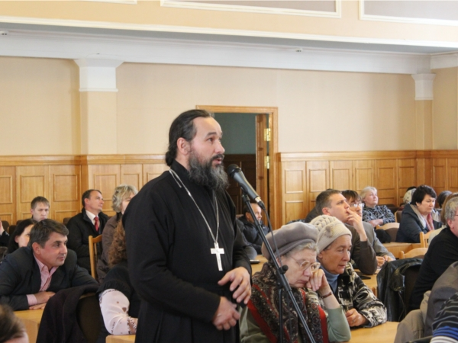
Участие граждан в обсуждении бюджетных вопросов
Бюджет
для граждан
Проведение публичных слушаний по проектам законов о республиканском бюджете и годовом отчете об исполнении республиканского бюджета Чувашской Республики, в которых может принять участие любой гражданин.
Информация о проведении публичных слушаний размещается на сайте Министерства финансов Чувашской Республики minfin.cap.ru.
(Закон Чувашской Республики № 36 от 23.07.2001 «О регулировании бюджетных правоотношений в Чувашской Республике»)
Разделы «Форум», «Опрос для граждан» на сайте Министерства финансов Чувашской Республики minfin.cap.ru.
Свои замечания и предложения можно направлять на электронную почту Министерства финансов Чувашской Республики finance@cap.ru или обращаться по телефону 56-52-00
Использование принципов инициативного бюджетирования с целью вовлечения населения муниципальных образований в бюджетный процесс
В 2020 году предусмотрено предоставление на конкурсной основе субсидий из республиканского бюджета Чувашской Республики бюджетам муниципальных районов и бюджетам городских округов на реализацию проектов развития общественной инфраструктуры, основанных на местных инициативах

Slide 87
Режим работы:
Понедельник – пятница с 08.00 до 17.00, обеденный перерыв с 12.30 до 13.30
Выходные дни – суббота, воскресенье
График приема граждан:
1. М.Г. Ноздряков – первый заместитель Председателя Кабинета Министров Чувашской Республики - министр финансов Чувашской Республики
первая пятница месяца с 15.00 до 17.00 часов
2. О.В. Метелева – первый заместитель министра финансов Чувашской Республики
первый вторник месяца с 15.00 до 17.00 часов
3. П.В. Иванов - заместитель министра финансов Чувашской Республики
второй вторник месяца с 15.00 до 17.00 часов
4. Г.В. Павлова - заместитель министра финансов Чувашской Республики
третий вторник месяца с 15.00 до 17.00 часов
5. И.Н. Смирнов - заместитель министра финансов Чувашской Республики
четвертый вторник месяца с 15.00 до 17.00 часов
Министерство финансов Чувашской Республики
Адрес: 428000, г. Чебоксары, пл. Республики, д.2
Телефон: (8352) 56-52-00, 56-52-12
Факс: (8352) 56-52-19
http://minfin.cap.ru/
E-Mail: finmail@cap.ru
https://www.instagram.com/minfin_chuvashii/
https://www.facebook.com/minfinchuvashii
https://vk.com/id516657844

